Slide 1

Профессиональное развитие молодежи
Открытое акционерное общество хлопчатобумажный комбинат
«Шуйские ситцы»
Региональный этап конкурса «Лучшие практики наставничества
в Ивановской области»

Slide 2

В современных условиях основными источниками пополнения трудовых ресурсов является молодежь, вступающая в трудоспособный возраст. Эффективная профессиональное развитие молодежи на ОАО ХБК «Шуйские ситцы» - одна из важнейших составляющих кадровой политики. Именно молодежная политика, ее цели, задачи, а также формы и методы реализации определяют развитие предприятия в будущем, обеспечение рабочей силой его инновационных программ и в конечном итоге – выживание предприятия в условиях, когда специальности, необходимые для производства, не становятся престижными для современной молодежи.
Одной и важнейших проблем молодежи является процесс трудоустройства и дальнейшее осуществление своей трудовой деятельности. Огромное значение при этом играет адаптация молодых людей к рабочему месту. Отсутствие опыта, знаний и навыков способствуют потере работы, ухудшению экономического положения, семейным проблемам, а также проблемам с физическим и психологическим здоровьем. Результатом реализации работы с молодежью на предприятии должна стать успешная интеграция молодых людей в трудовой коллектив для их успешной самореализации, направления их энергии в общественно-полезное русло.
Обычно вопрос о профессиональном самоопределении начинает возникать у обучающихся старших классов в связи с необходимостью выбора дальнейшего пути профессионального образования. Однако к этому нужно готовить, начиная с детского сада. Существует ряд показателей, мотивационных и нравственно-волевых характеристик, для формирования которых дошкольный возраст является наиболее благоприятным. Если это условие не будет учитываться, то довольно значительной части дошкольников, в будущем так и не удастся достичь хороших профессиональных результатов.
Профессиональное развитие молодежи

Slide 3
Совершенствование
системы доступной
профессиональной ориентации и
профессиональной подготовки,
направленной на приобретение
востребованных навыков
Реализация комплекса мер
по содействию
профильного
трудоустройства
Помощь в формировании и
развитии
карьерных траекторий
молодежи
ЗАДАЧИ
Реализация инновационного
потенциала молодежи
в интересах развития производства
и ее профессионального и
личностного развития
Поддержание условий
для развития профессиональных
корпоративных компетенций и
карьерного
продвижения молодежи в компании
Профессиональное развитие молодежи
-
Создание условий для
реализации молодыми
работниками своего профессионального
потенциала, социального становления,
самореализации и участия молодежи
в общественной и профессиональной деятельности
Профессиональное воспитание и
образование молодежи,
адаптация работающей молодежи
на производстве,
создание условий для полноценной
профессиональной самореализации

Slide 4





целевая аудитория
Воспитанники детских
дошкольных учреждений и дети
сотрудников Компании
Учащиеся школ
города и района
Обучающиеся среднего
профессионального и высшего
профессионального образования
Профессиональное развитие молодежи
Молодые сотрудники компании
Молодые специалисты

Slide 5
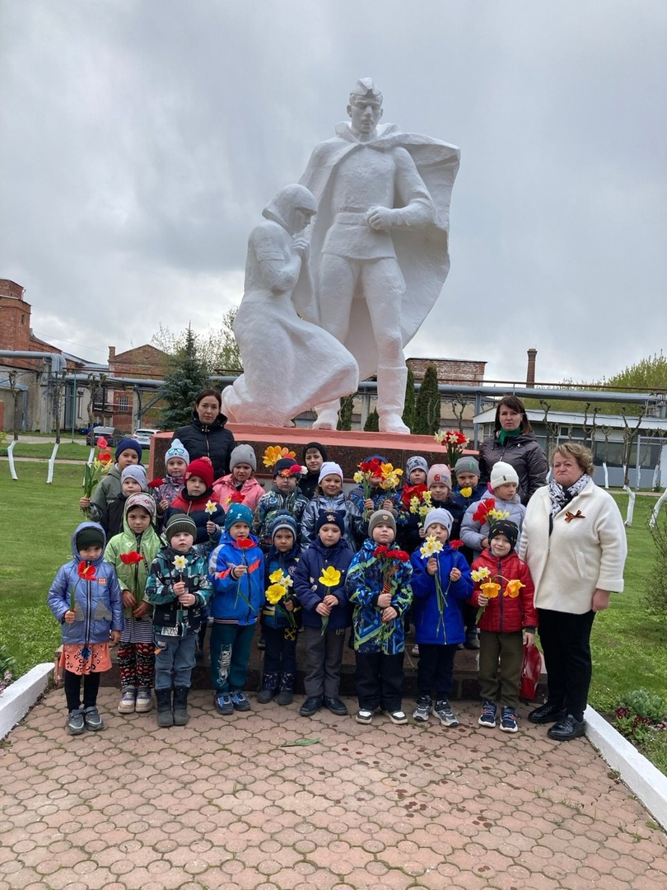
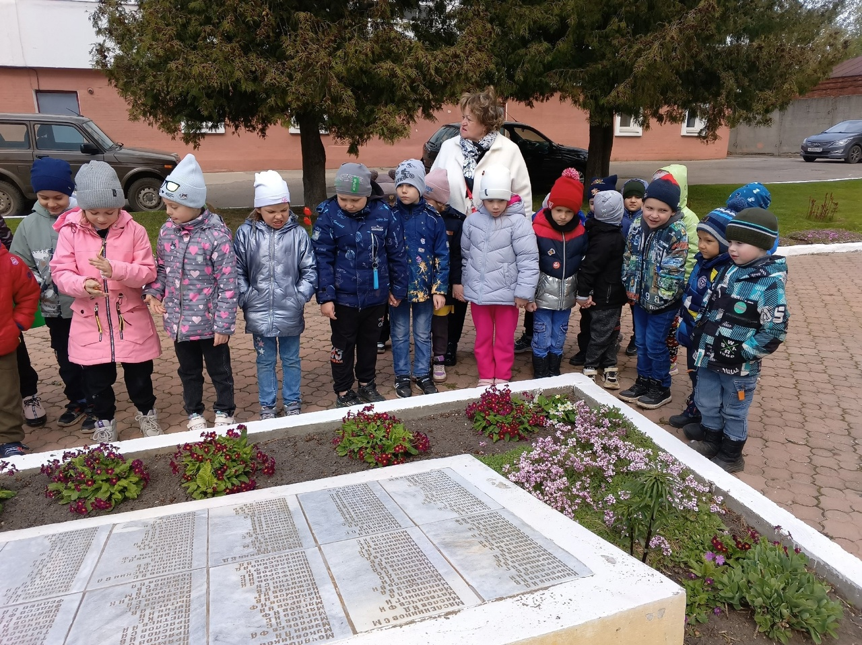
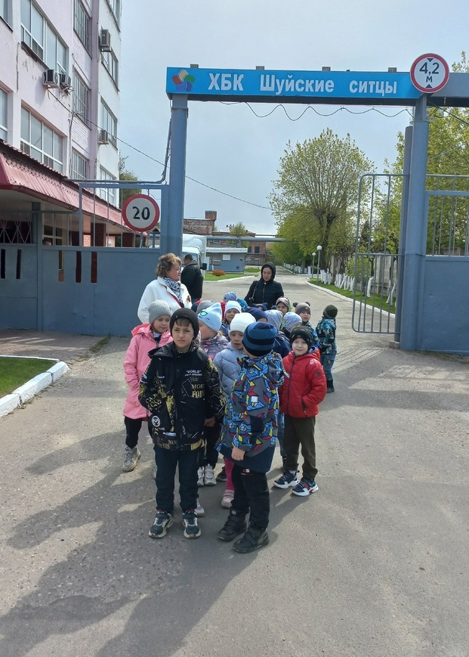
Дошкольный возраст – начальный этап первичной профессионализации, профессионального становления человека. Первичная профессионализация реализуется посредством погружения ребенка в мир профессий, создается модель ближайшего профессионального окружения дошкольника, в которой он учится выстраивать социальные связи и отношения, и приобретает первичный опыт различных видов труда. Дошкольники знакомятся в предприятием во время экскурсии, участвуют в творческих конкурсах, корпоративных мероприятиях, детских праздниках и т.д. Ранняя профориентация способствует профессиональному становлению подрастающего поколения.
Профессиональное развитие молодежи
Работа с дошкольниками
Мероприятия к Дню Победы

Slide 6
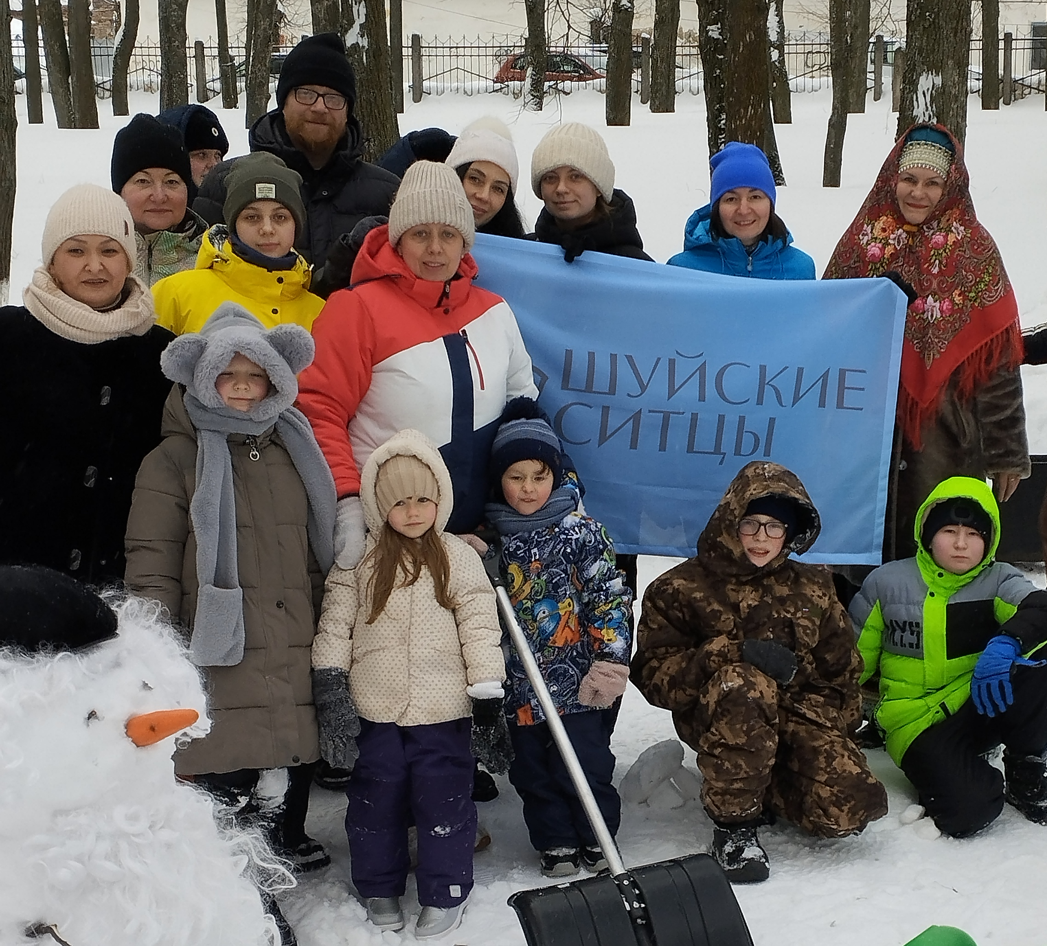
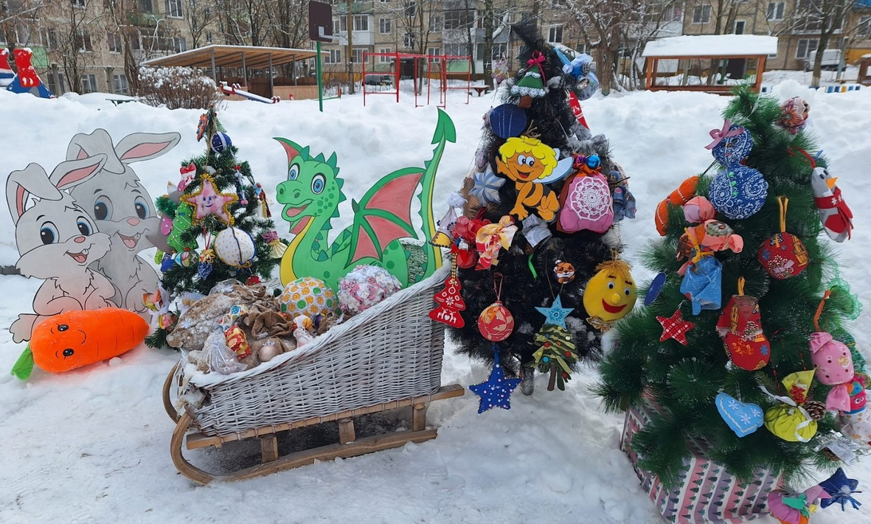
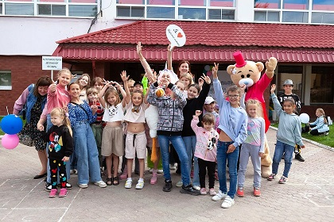

Творческие конкурсы
Городской конкурс снеговиков Шуйский разгуляй
Конкурс - Украсим Елочку
(игрушки из тканей «Шуйских ситцев»)
Профессиональное развитие молодежи
Работа с дошкольниками и детьми сотрудников Компании
Традиционные конкурсы рисунков
посвященные
Дню Победы, Новому году.
Конкурс рисунков
по «Охране труда»
Ежегодный детский праздник к началу учебного года

Slide 7
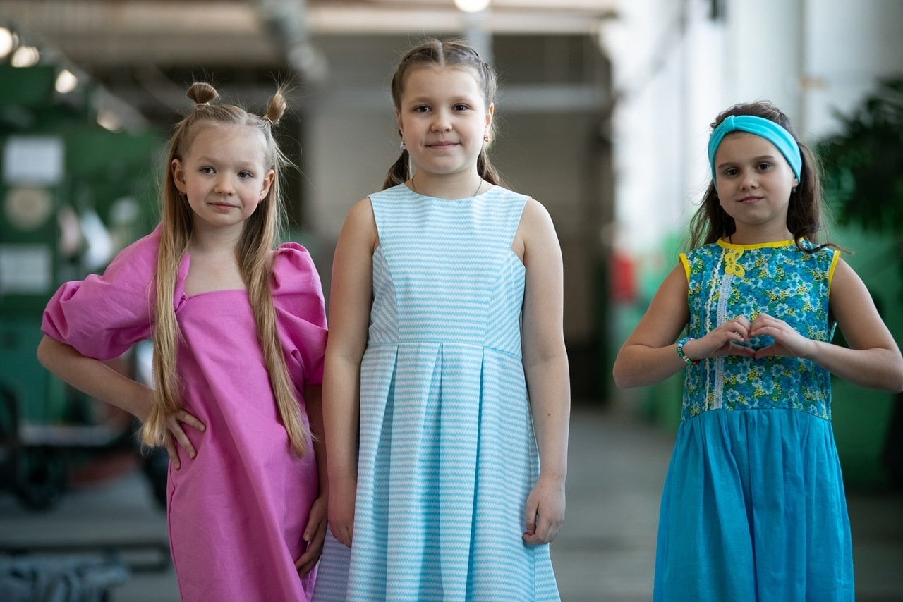
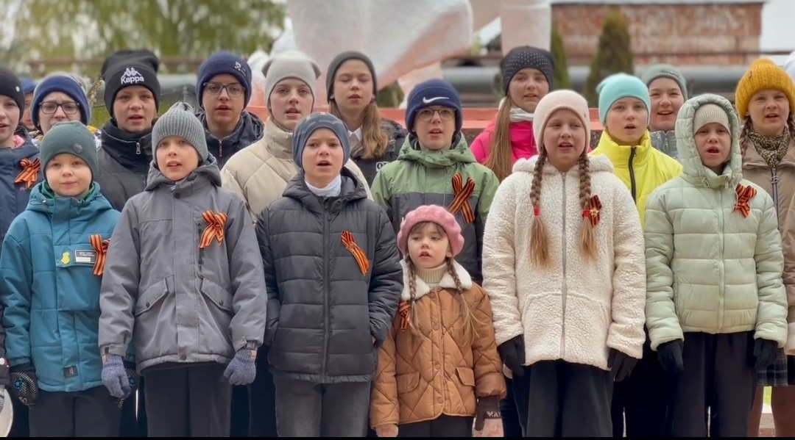
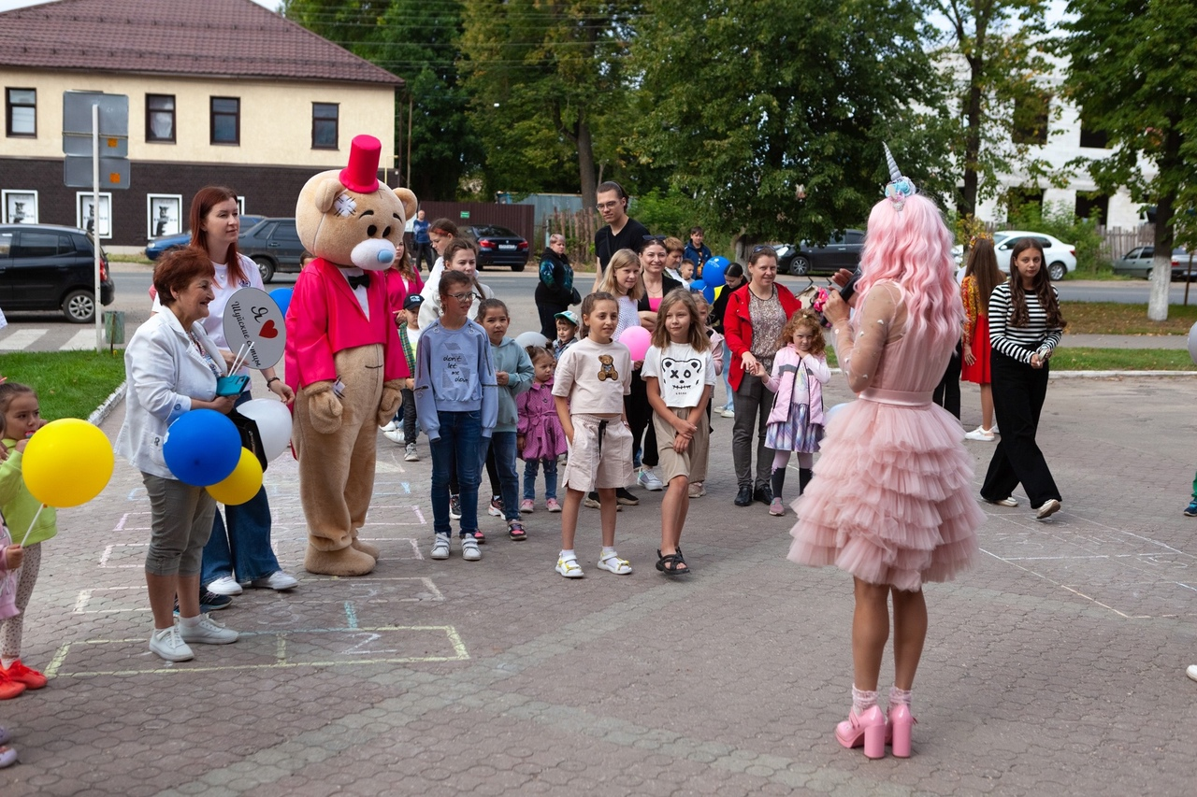
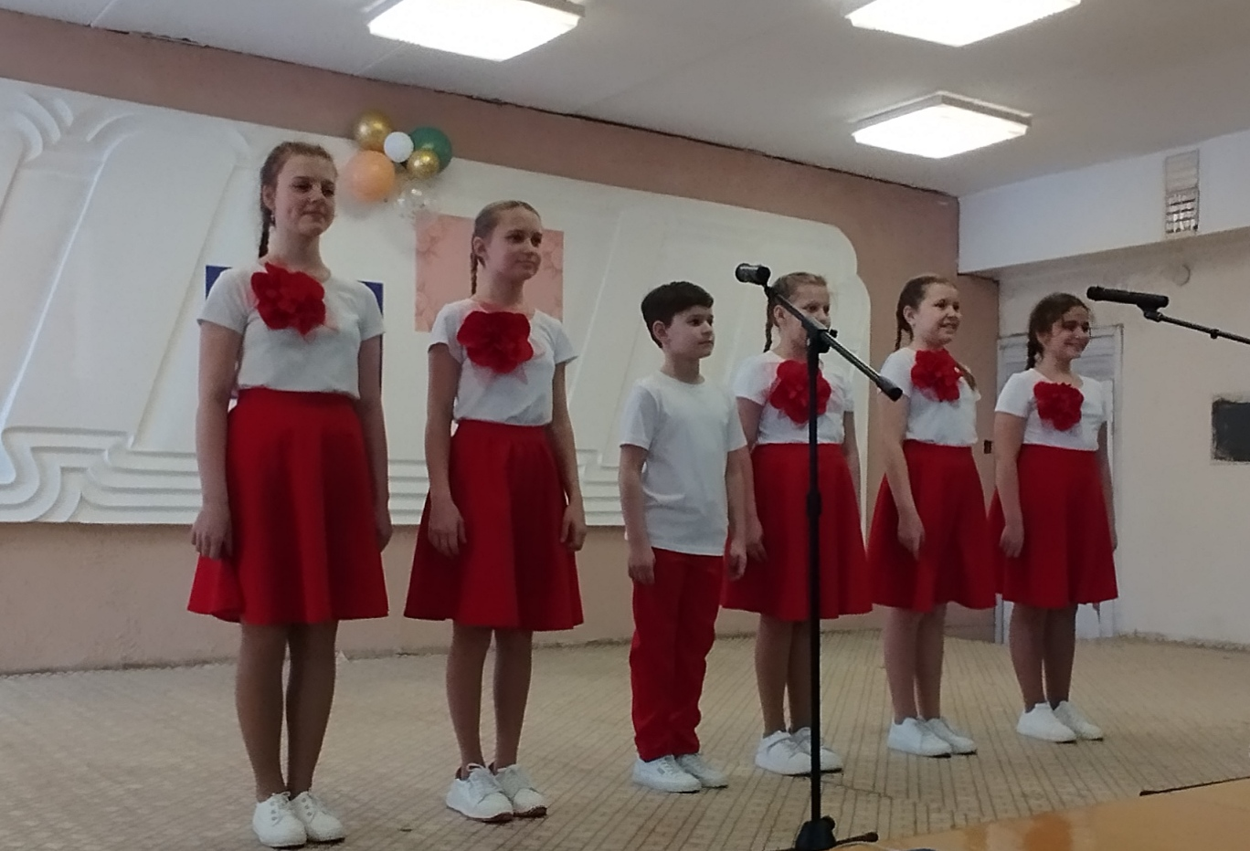
Конкурс модельеров
среди сотрудников Компании,
изделия из тканей Шуйских ситцев
Дети сотрудников Компании
на мероприятиях посвященных
празднованию Дня Победа .
Профессиональное развитие молодежи
Работа с детьми сотрудников Компании
Корпоративные
детские праздники для
детей сотрудников
Детский хор
на концерте «ФевроМарт»

Slide 8

Профессиональная ориентация учащихся школ города и района направлена на самоопределение подростков, формированию будущего
профессионала, умеющего с наибольшей пользой для себя и общества применить свои склонности и способности. Во время экскурсии на
предприятие подросток может увидеть реальные условия работы будущей профессии познакомиться с работниками предприятия в
условиях производства. Благодаря возможности «говорить» с будущими специалистами уже в школе, мы можем предложить им траектории
развития и можем помочь овладеть умениями, которые пригодятся в будущем.
Экскурсии на предприятие - расширяют знания,
помогают уяснить сущность
различных профессий, знакомят с предприятием,
научными основами производственного процесса,
его технологией.
Посещение родительских собраний –
скорректировать
профессиональные предпочтения родителей учащихся,
мотивировать родителей на оказание
поддержки в профессиональном
самоопределении своих детей
Популяризация предприятия через оказание
поддержки творческим коллективам, оказание
помощи молодежным объединениям, кружкам,
клубам по интересам
Профессиональное развитие молодежи Работа со школьниками города и района

Slide 9

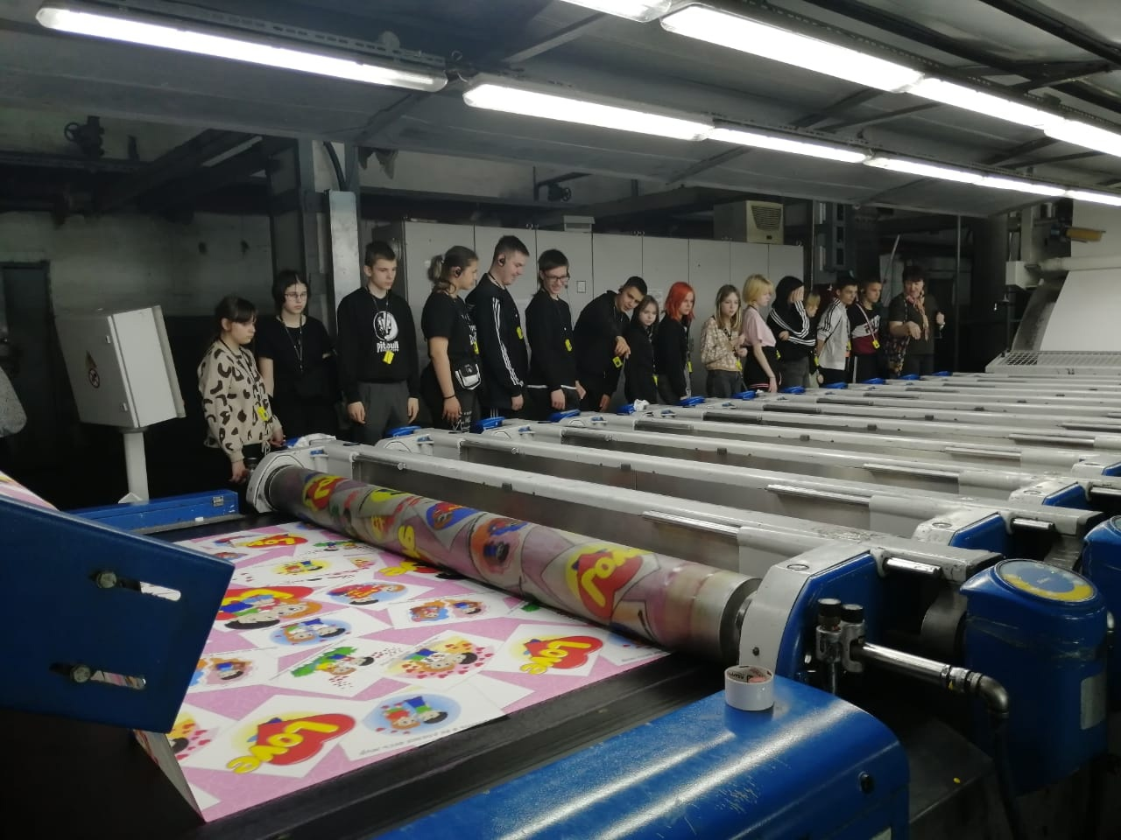
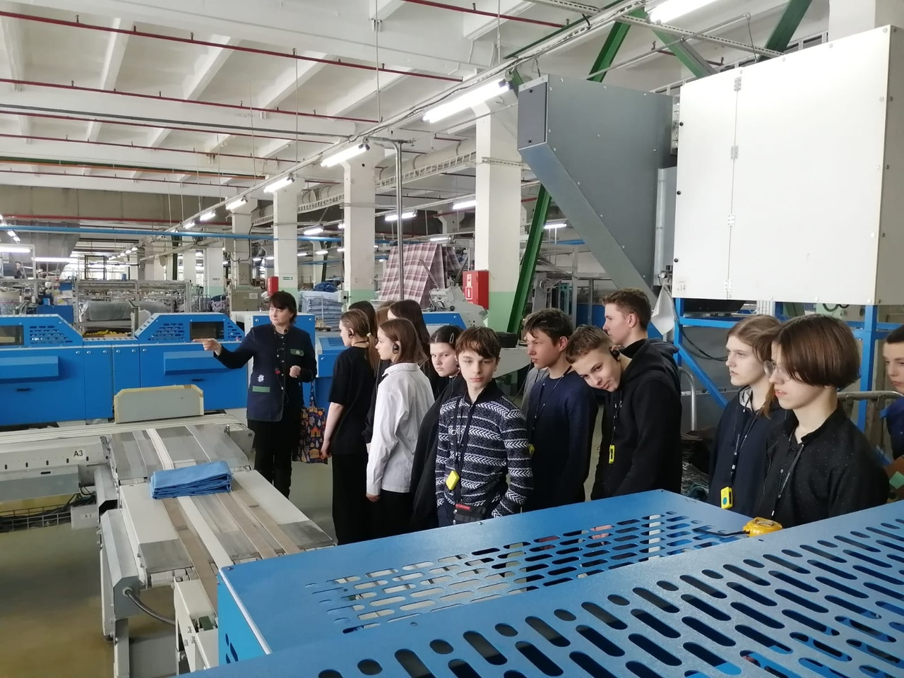
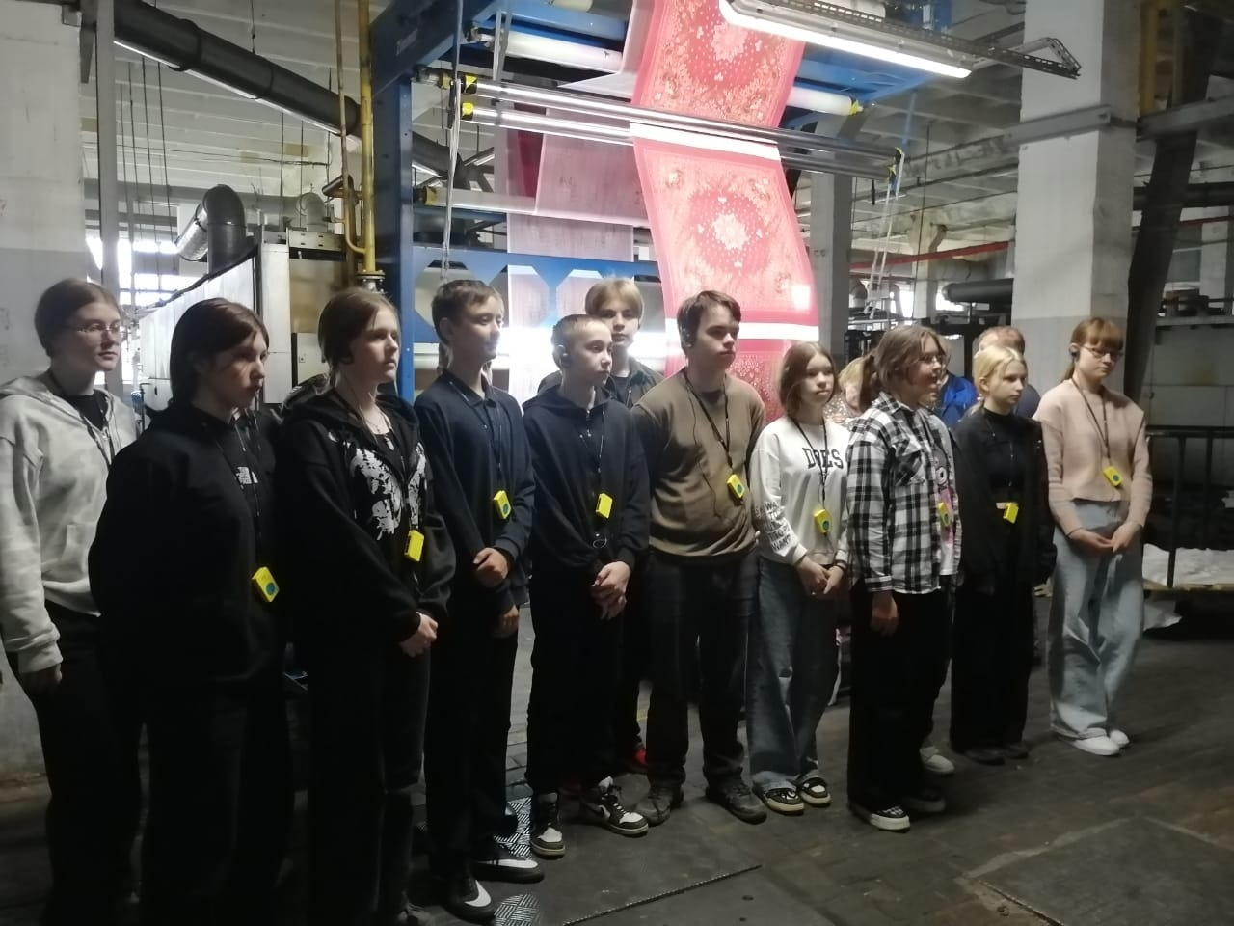
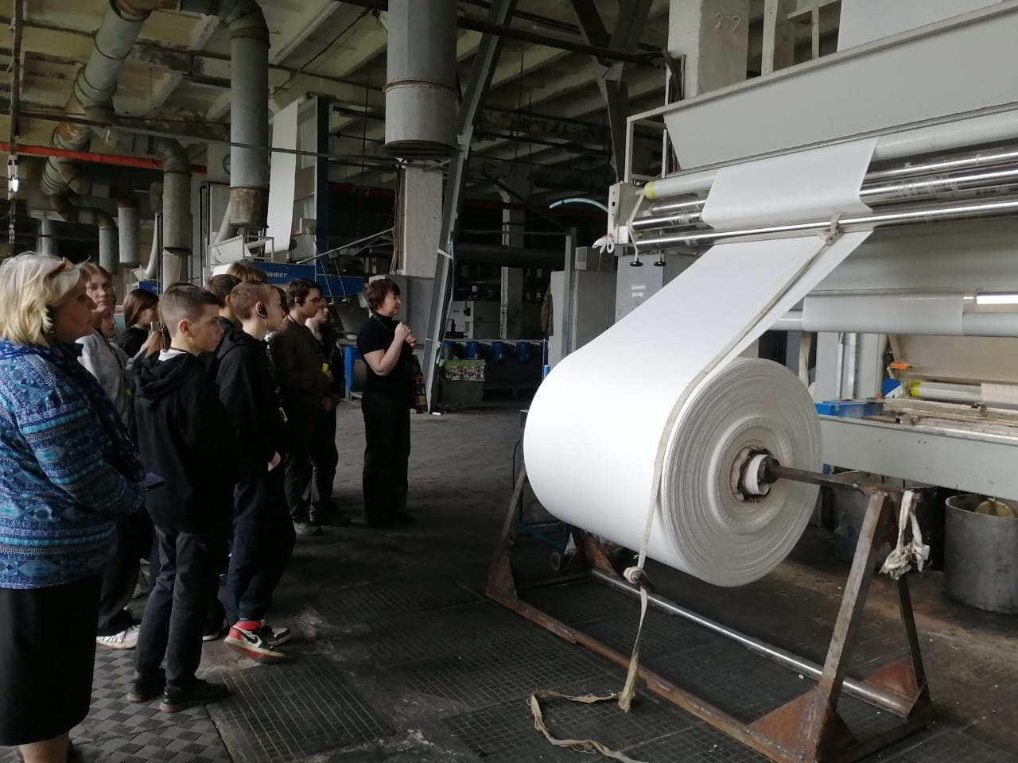
Профессиональное развитие молодежи Работа со школьниками города и района
(Экскурсии)

Slide 10
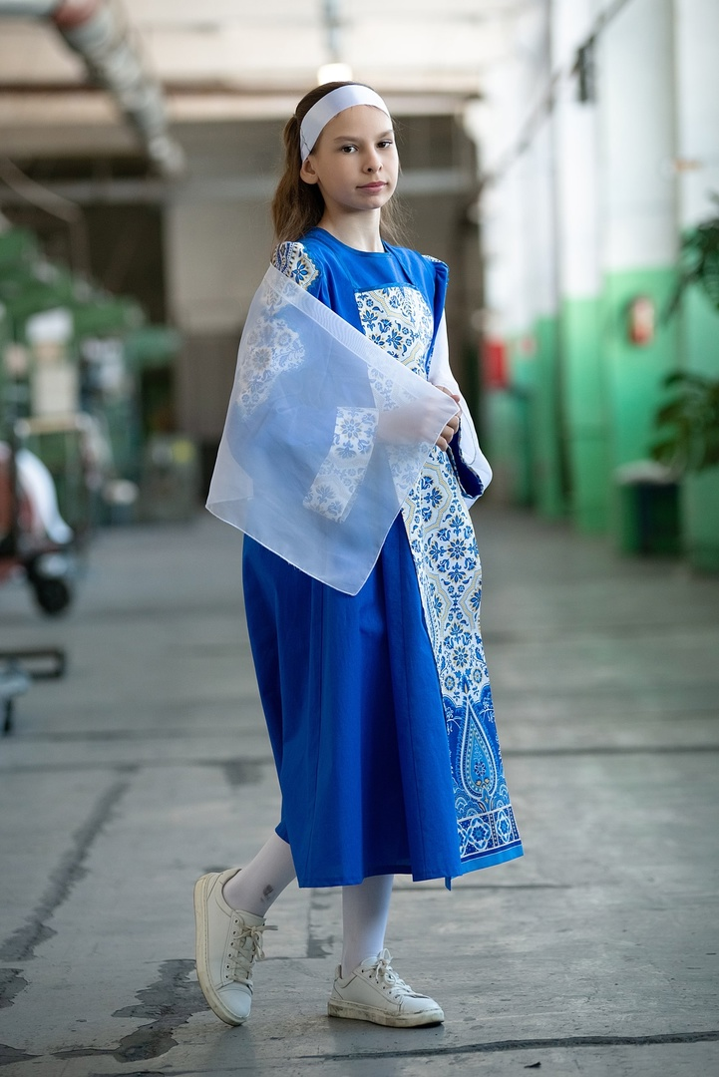
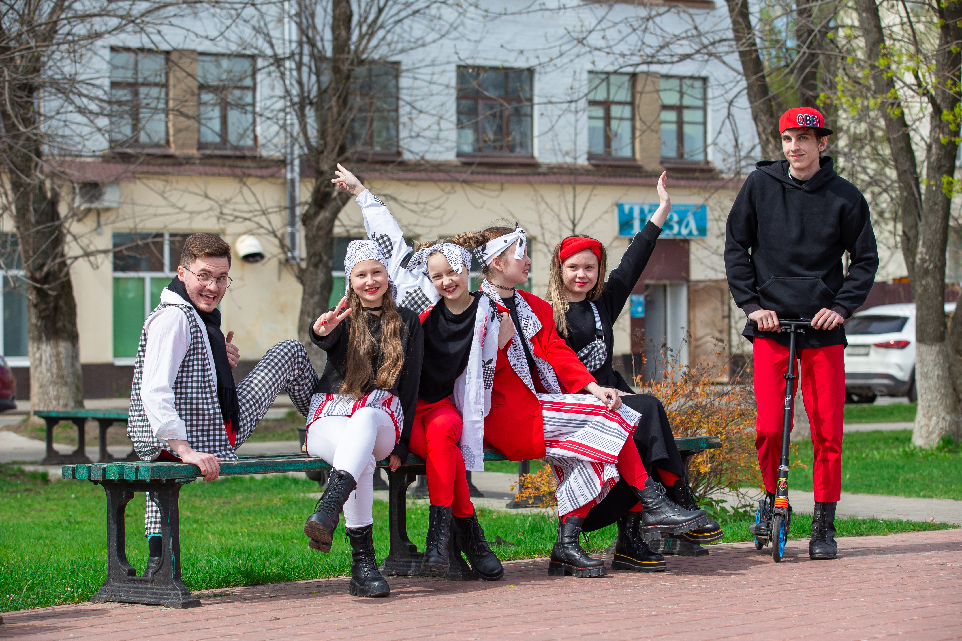
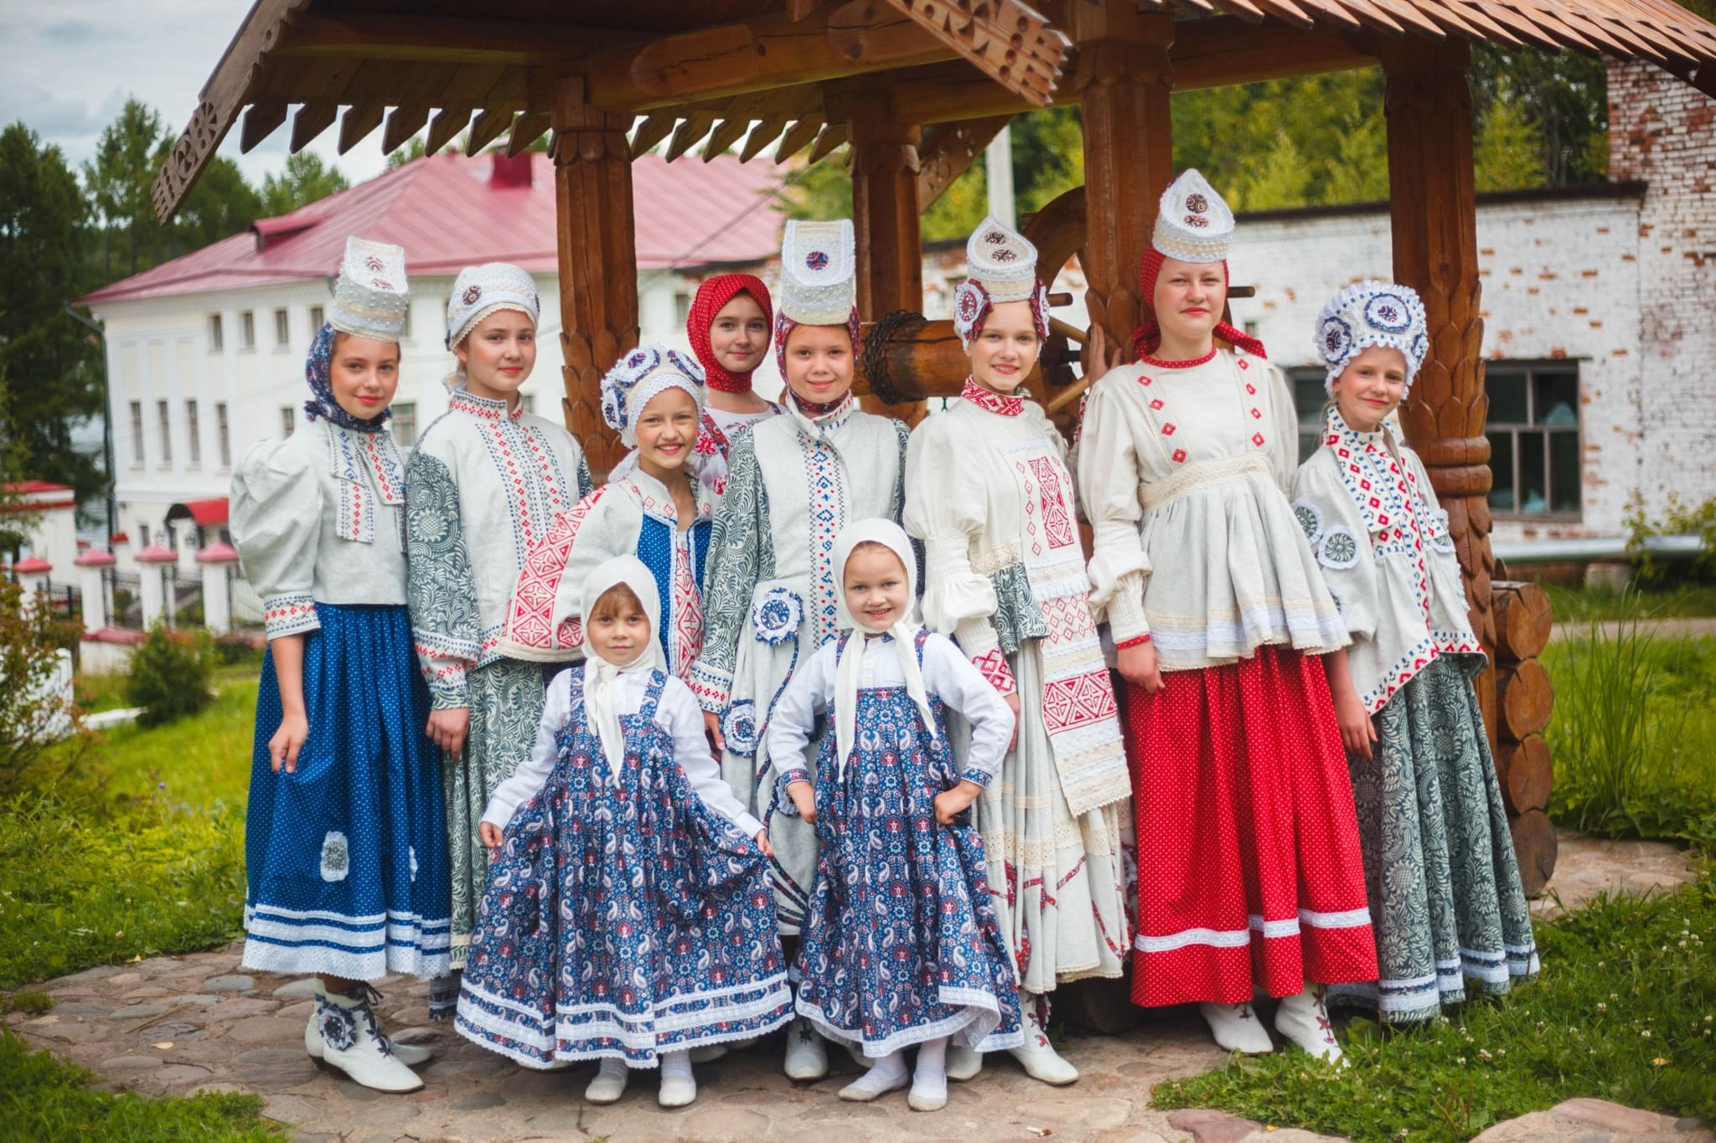
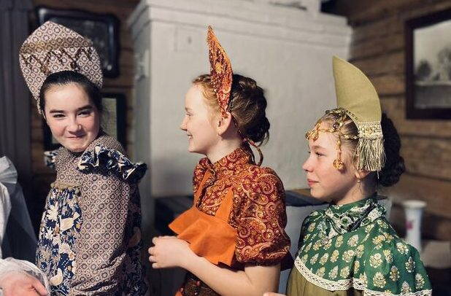
Поддержка и сотрудничество с творческими коллективами города, области:
"Заслуженным коллективом народного творчества Ивановской области" –
студией мод «Театр образа»,Театр моды «Каприз» пос.г.т.Лежнево и д.р.
Профессиональное развитие молодежи Работа со школьниками города и района
(поддержка творческих коллективов)

Slide 11

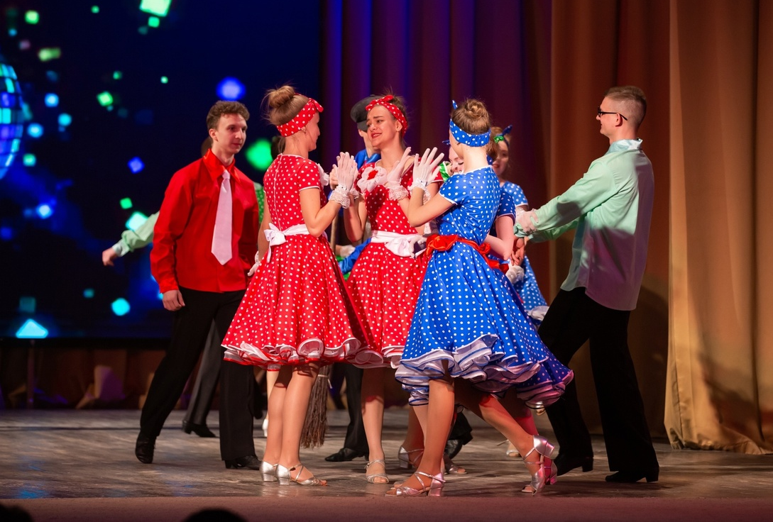
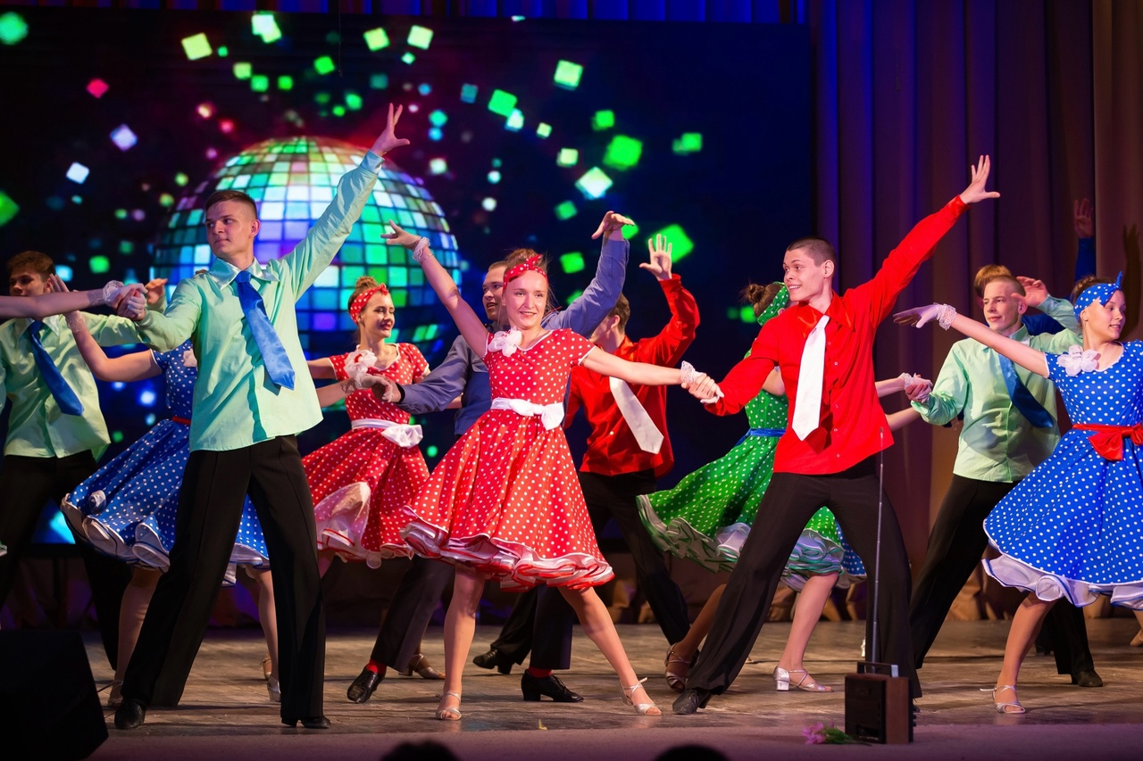
Студия бального танца «Вояж»
Профессиональное развитие молодежи
Работа со школьниками города и района
(поддержка творческих коллективов)

Slide 12
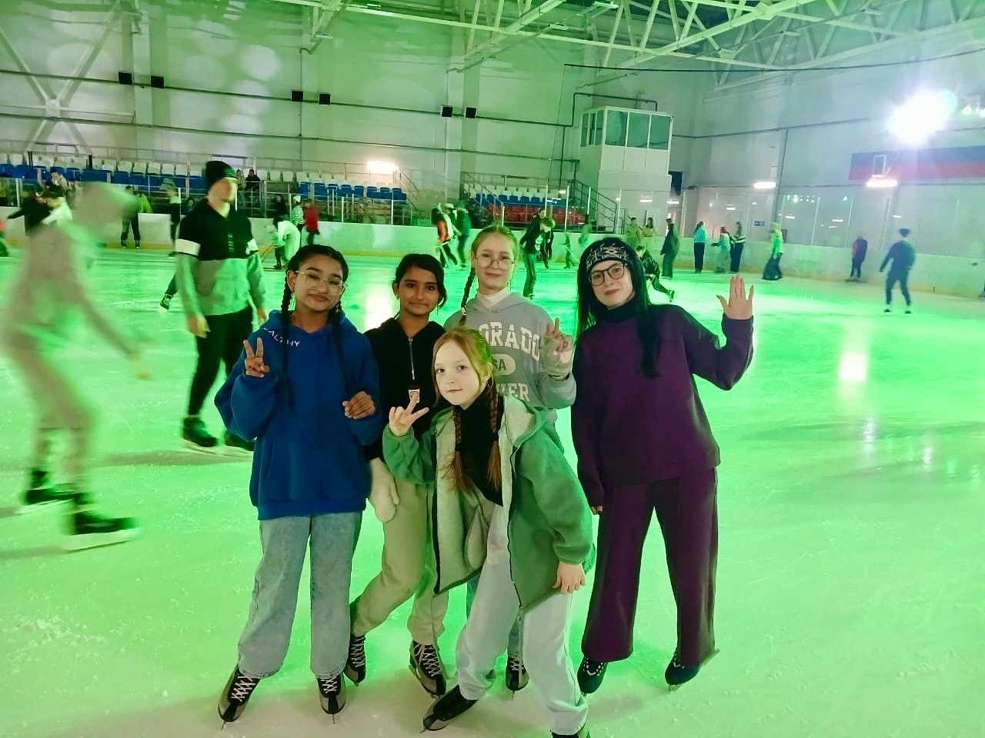
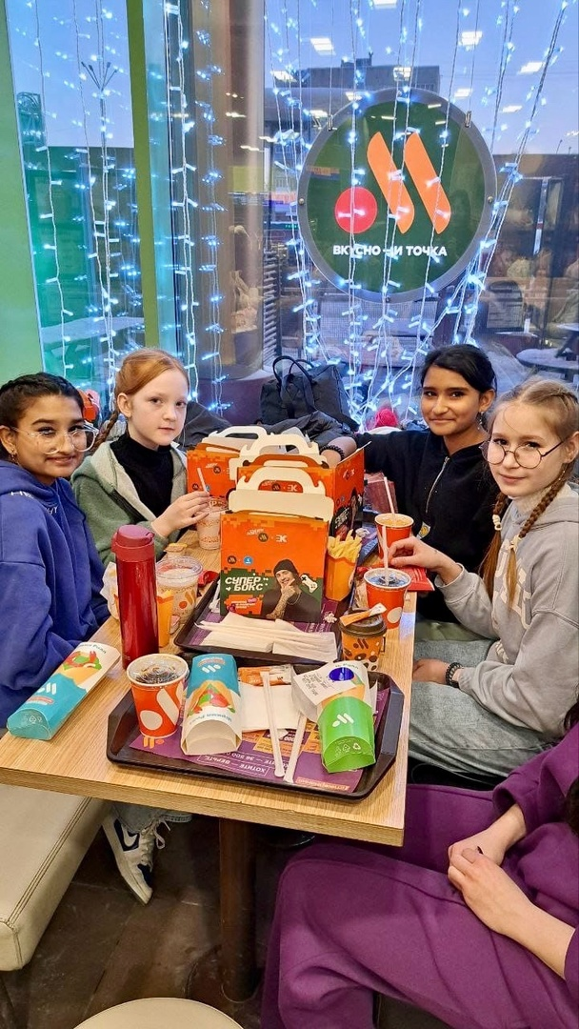
Ёлка желаний продолжает исполнять детские мечты!
Четверо воспитанников Фурмановского детского дома побывали в Ледовом парке с сытным перекусом перед обратной дорогой. Счастливые детские глаза - лучшая благодарность нам, взрослым, взявшим на себя ненадолго роль добрых волшебников .
Профессиональное развитие молодежи Работа со школьниками города и района

Slide 13
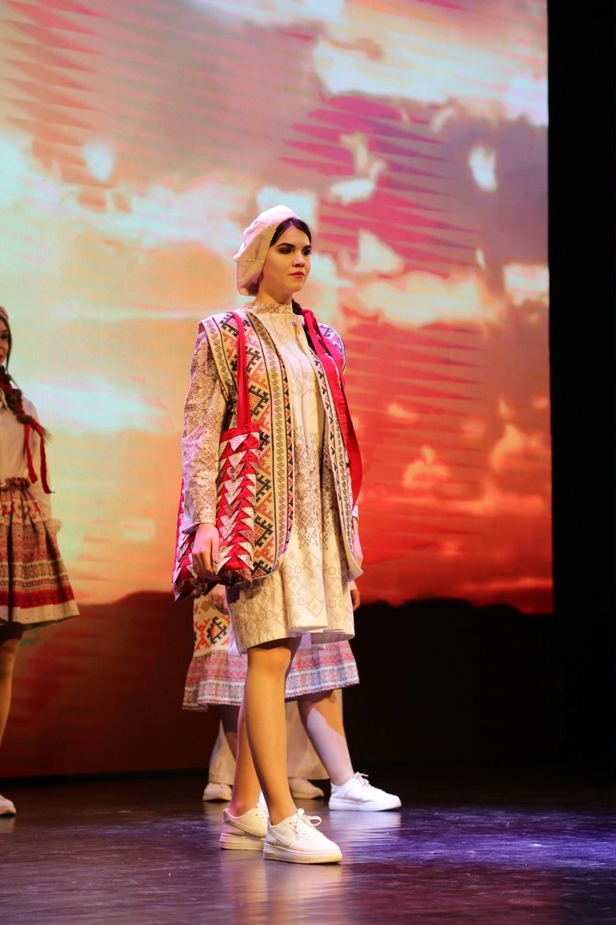
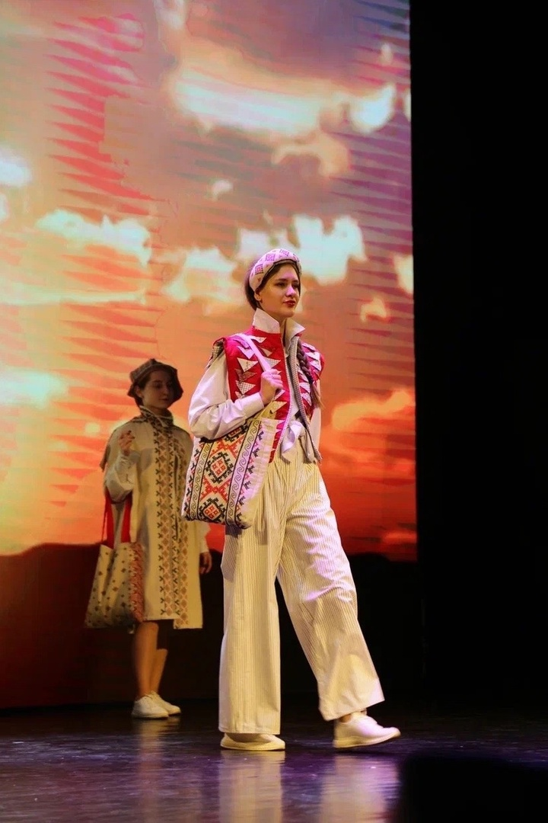

Молодежный этнокультурный фестиваль-лаборатория «Время традиций» в Коломне прошел с участием тканей «Шуйских ситцев». А точнее – с участием студии моды «Театр образа» с коллекциями из тканей производства нашей компании. Всероссийский этнокультурный фестиваль-лаборатория «Время традиций» объединил сто молодых людей из 30 регионов России. Основной темой мероприятия стало приобщение современного поколения к этнокультурным традициям России. «Представили наш опыт создания и фольклорных костюмов, и современной молодежной одежды, выполненных из тканей ассортиментной линейки крупнейшего предприятия нашего родного города».
.
Профессиональное развитие молодежи
амбассадор Компании – студия мод «Театр образа»

Slide 14
В Компании ведется активная работа с обучающимися средних профессиональных и высших профессиональных учебных заведений. ОАО ХБК «Шуйские ситцы» стала одним из инициаторов создания кластера легкой промышленности в Ивановской области. На базе ОГБПОУ Шуйский многопрофильный колледж сформировался кластер, который на сегодня включает в себя 4 предприятия и 9 колледжей. Работа направлена на подготовку специалистов под запрос работодателя, с профессиональными компетенциями и навыками, необходимыми на рынке труда
Заключение целевых
договоров между студентами
и Компанией
Участие в разработке
основной
профессиональной
образовательной программы
Участие в формировании
перечня оборудования,
материально-технической базы,
софинансирование.
Участие сотрудников
предприятия в учебном процессе :
проведение занятий по
междисциплинарным курсам
и практической подготовке
Формы работы
Проведение мастер-классов
и круглых столов
Участие в мероприятиях
колледжей: Дни открытых дверей,
родительские собрания,
конкурсы и т.д.
Профессиональное развитие молодежи работа с обучающимися СПО и ВПО
Создание условий для
Прохождения студентами
учебной и производственной
практики в Компании
Участие в работе
выпускных квалификационных
комиссий
Участие студентов
в корпоративных мероприятиях
Компании
Возможность для студентов
совмещать обучение в
колледже с
работой в Компании

Slide 15
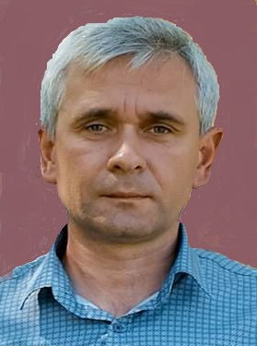
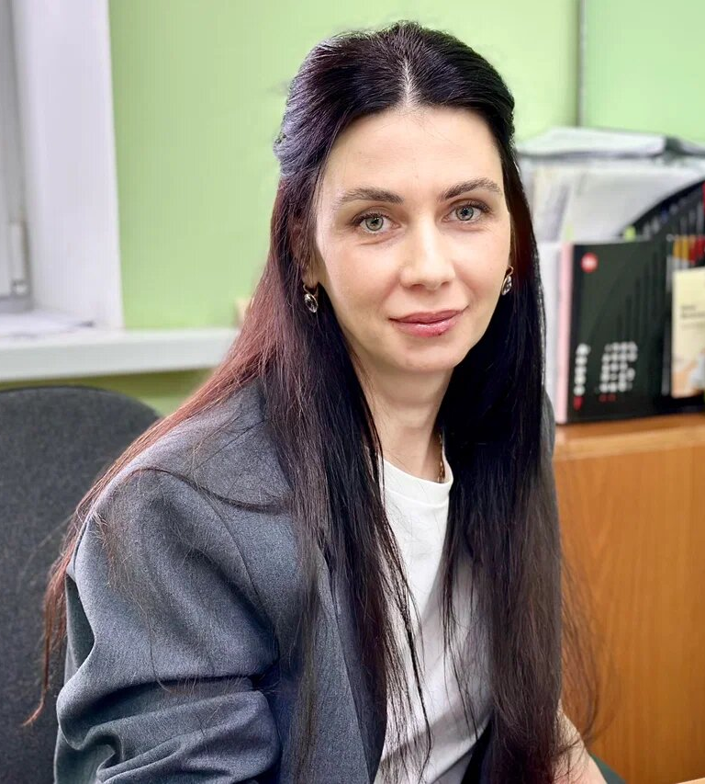
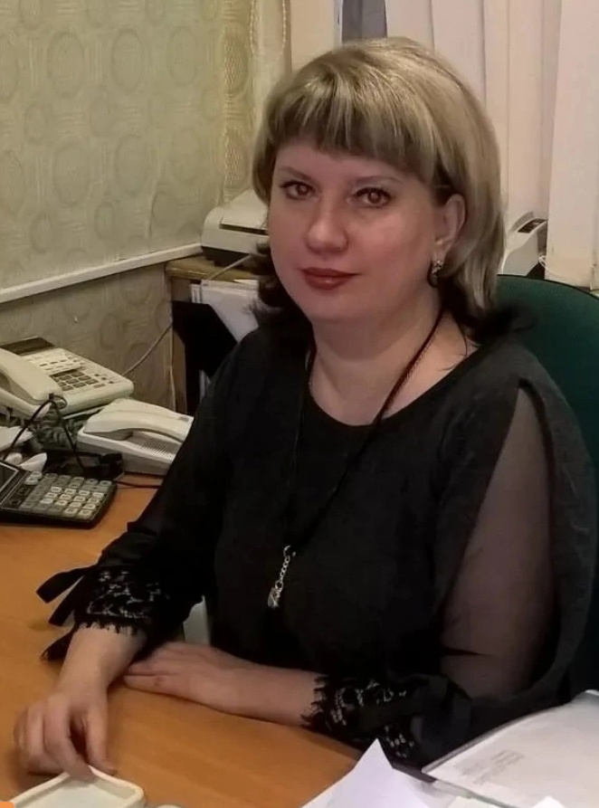
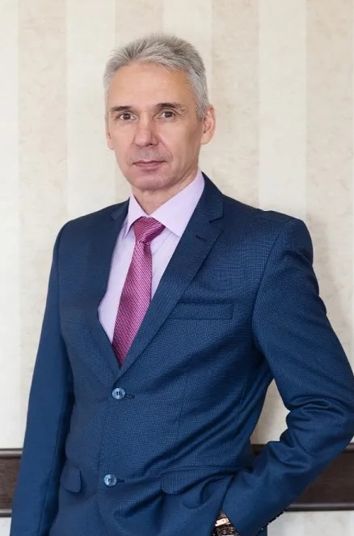
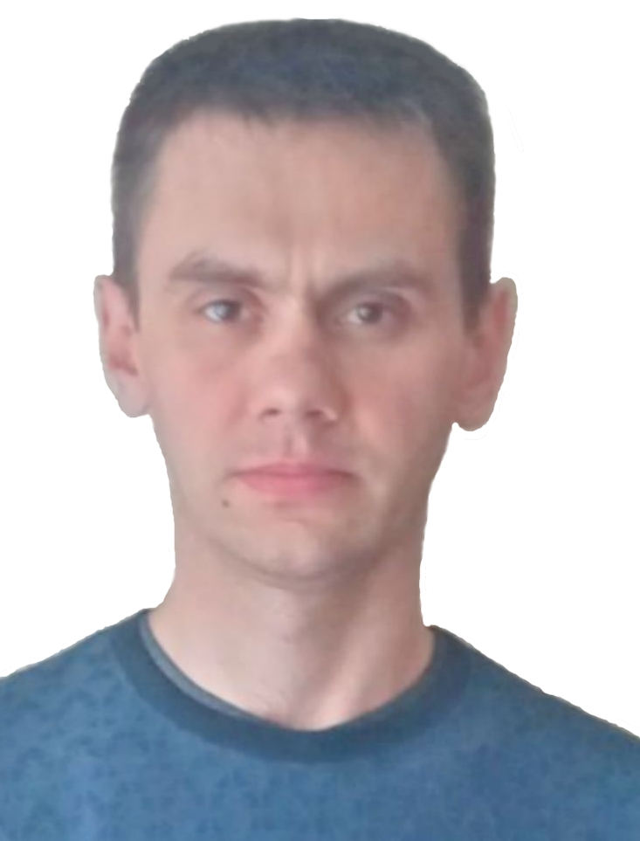

ОАО ХБК «Шуйские ситцы» является опорным предприятием и принимает активное участие во всех этапах реализации проекта «Профессионалитет». Компания работает с ОГБПОУ Шуйский многопрофильный колледж, Щуйским филиалом ИВПЭК, ОГБПО Ивановский колледж легкой промышленности и др.
Куликов
Евгений Владимирович-
Директор Департамента
управления активами
Консультант
дипломных проектов,
НАСТАВНИК
Мочалова
Юлия Александровна –
Начальник отдела по работе
с персоналом,
Руководитель проекта
«Профессионалитет»
в Компании
Профессиональное развитие молодежи
работа с обучающимися СПО и ВПО
Горохова Елена Александровна –
Начальник отдела контроля качества
прядильно-ткацкой Фабрики №3 г.Фурманов
Преподаватель, наставник
Улитин Сергей Николаевич –
Директор прядильно-ткацкого производства,
Председатель Государственной
экзаменационной комиссии
Тепляков Денис Владимирович
Главный энергетик-
Руководитель практической
подготовки, НАСТАВНИК

Slide 16
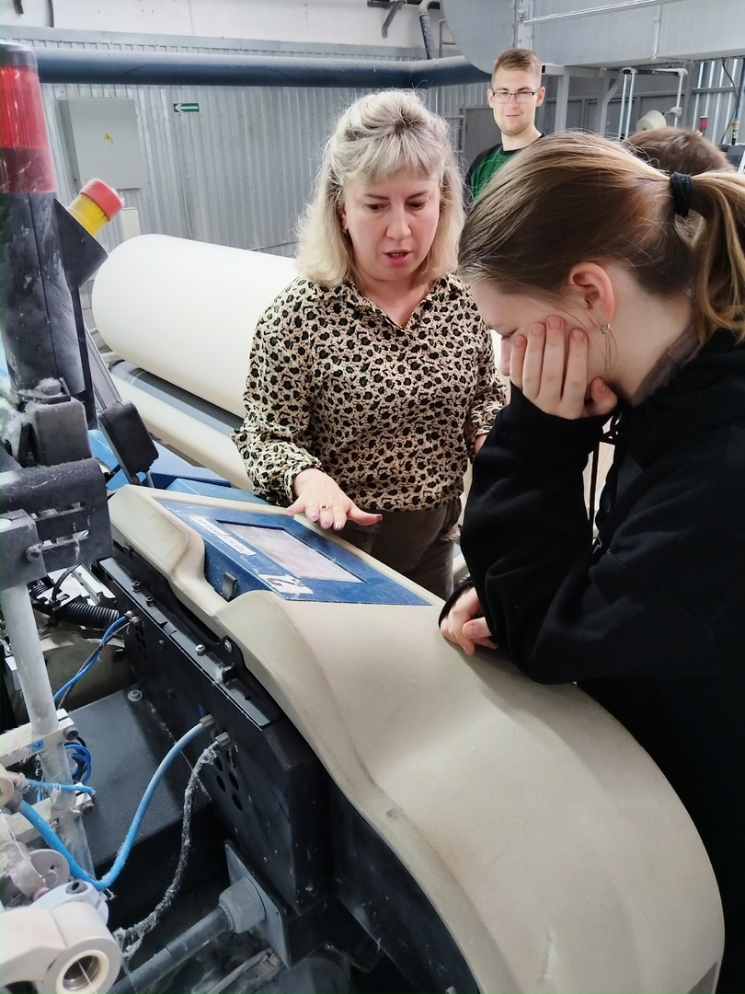
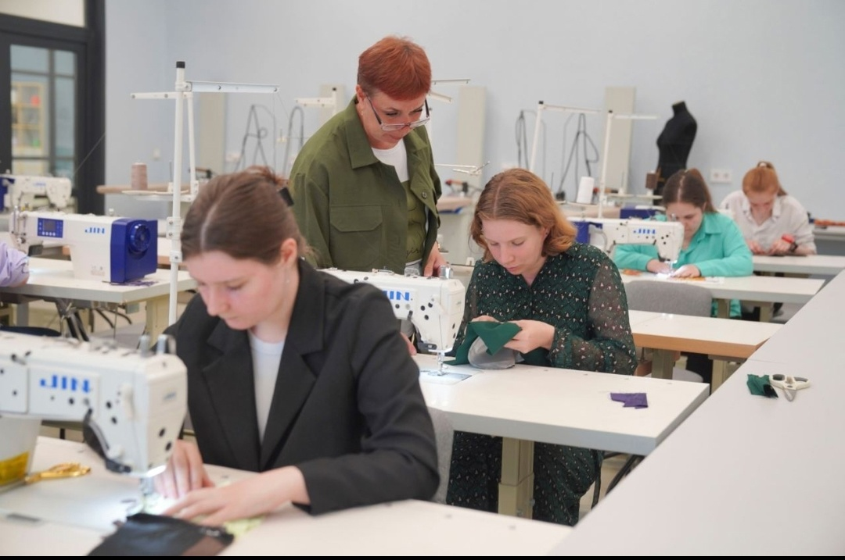
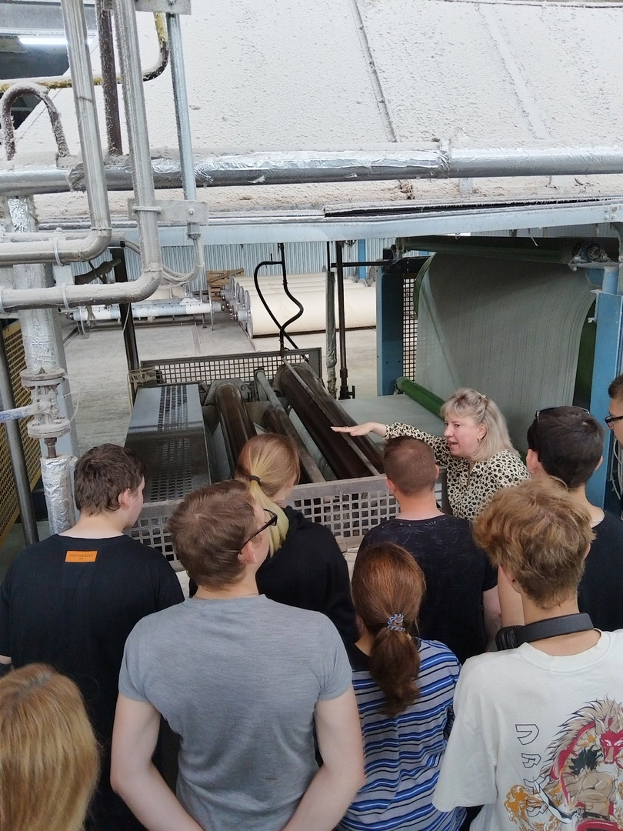
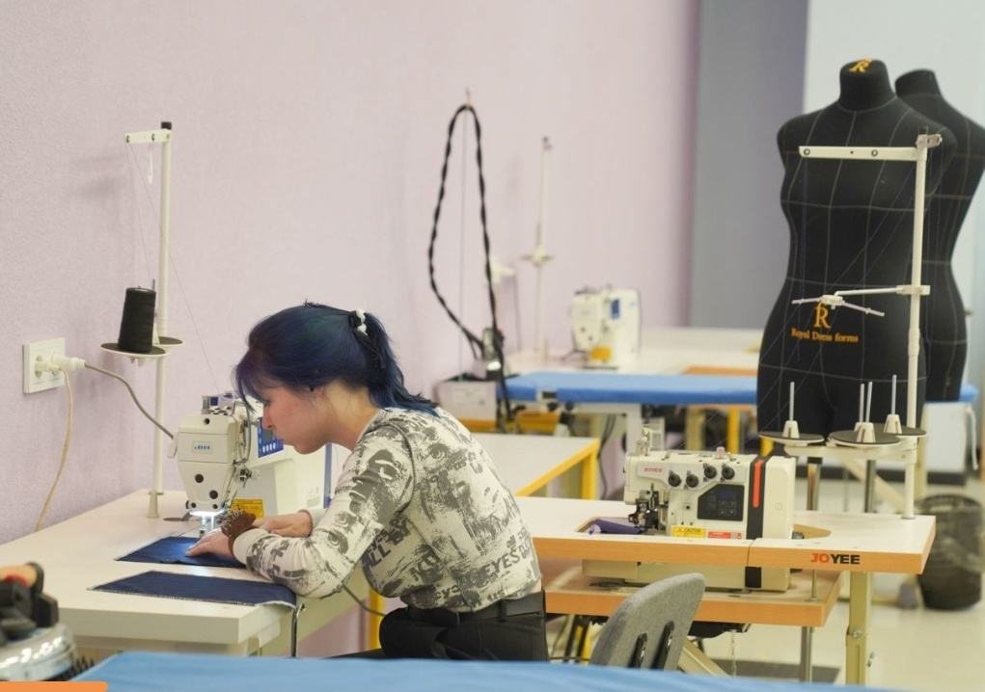
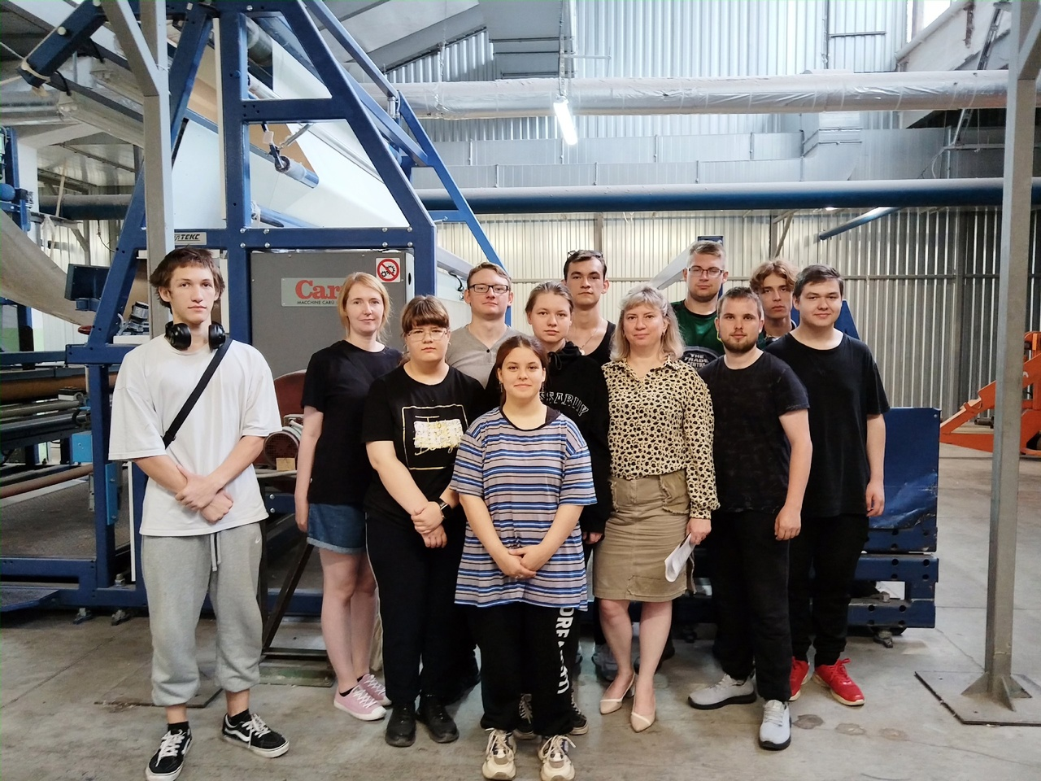
РАБОТА СО СТУДЕНТАМИ ПО
ФОРМИРОВАНИЮ ПРОФЕССИОНАЛЬНЫХ ЗНАНИЙ
теоретическая подготовка по междисциплинарным курсам
проведение лабораторно-практических работ
По специальности СПО: 29.02.05 Технология текстильных изделий (по видам)
29.02.10.Конструирование, моделирование и технология изготовления
изделий легкой промышленности (по видам)
Профессия СПО: 29.01.34 Оператор оборудования швейного производства
Профессиональное развитие молодежи
работа с обучающимися СПО и ВПО

Slide 17
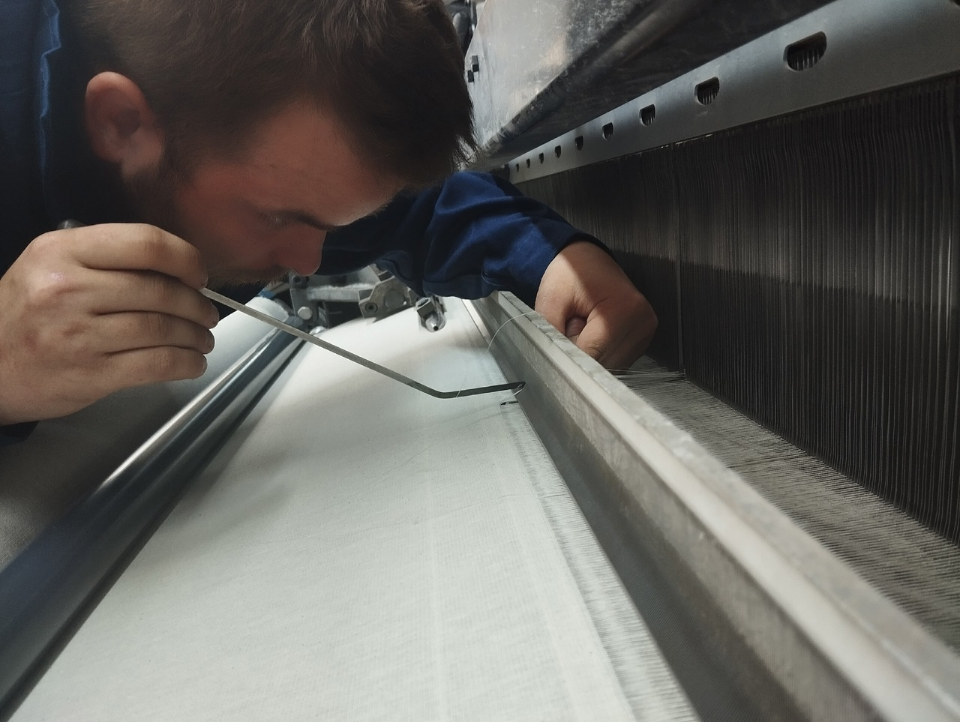
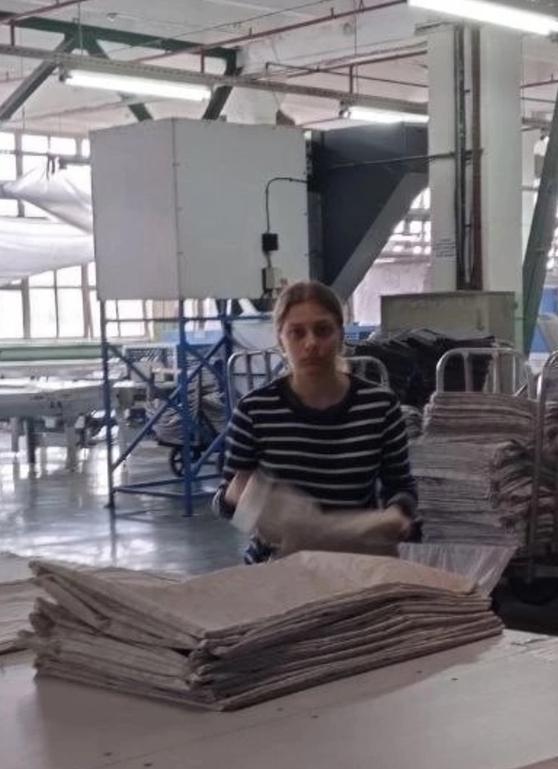
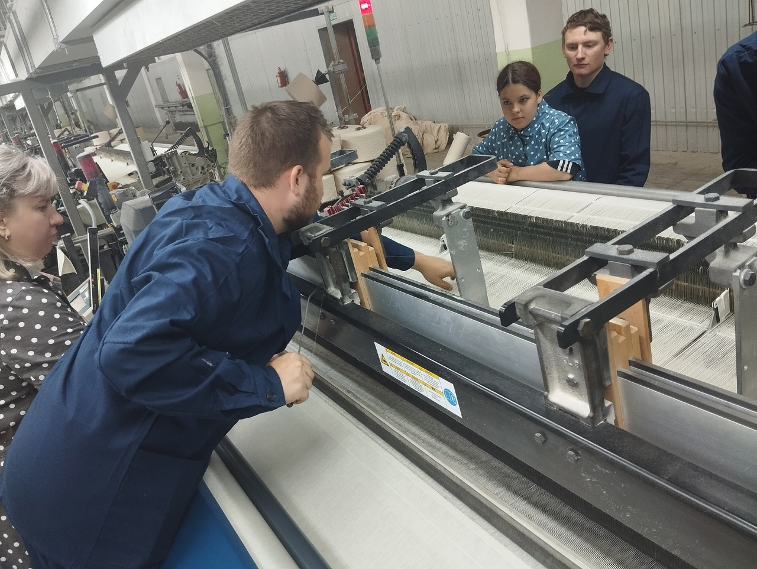
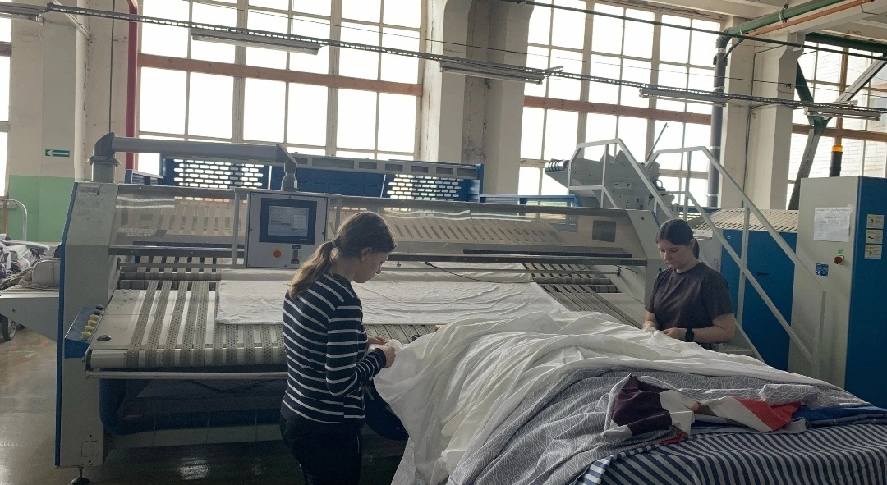
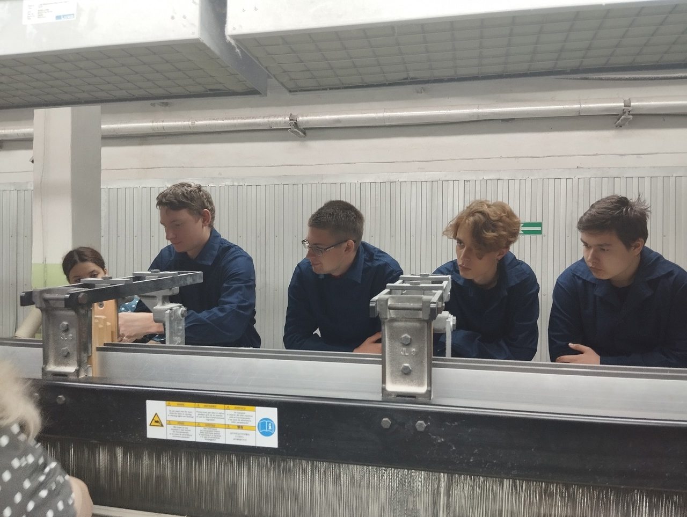
РАБОТА СО СТУДЕНТАМИ ПО
ФОРМИРОВАНИЮ ПРОФЕССИОНАЛЬНЫХ
умений и навыков (учебная практика)
Специальности СПО:
29.02.05 Технология текстильных изделий (по видам)
29.02.10 Конструирование, моделирование и технология
изготовления изделий легкой промышленности (по видам)
08.02.09 Монтаж, наладка и эксплуатация
электрооборудования
промышленных и гражданских зданий
15.02.07. Автоматизация технологических процессов и
производств (по отраслям)
Профессия СПО:
29.01.34 Оператор оборудования
швейного производства
Профессиональное развитие молодежи
работа с обучающимися СПО и ВПО

Slide 18
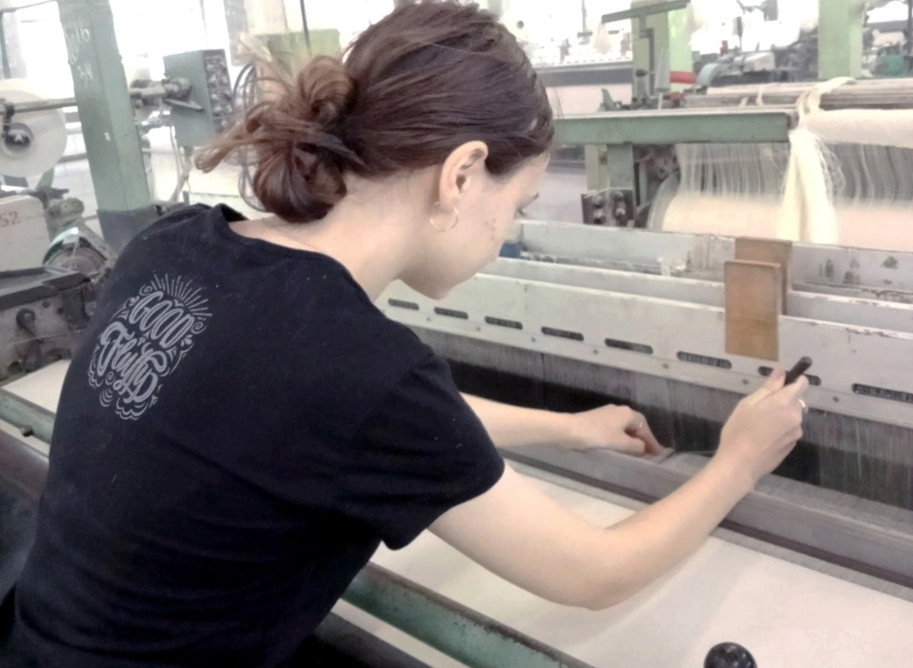
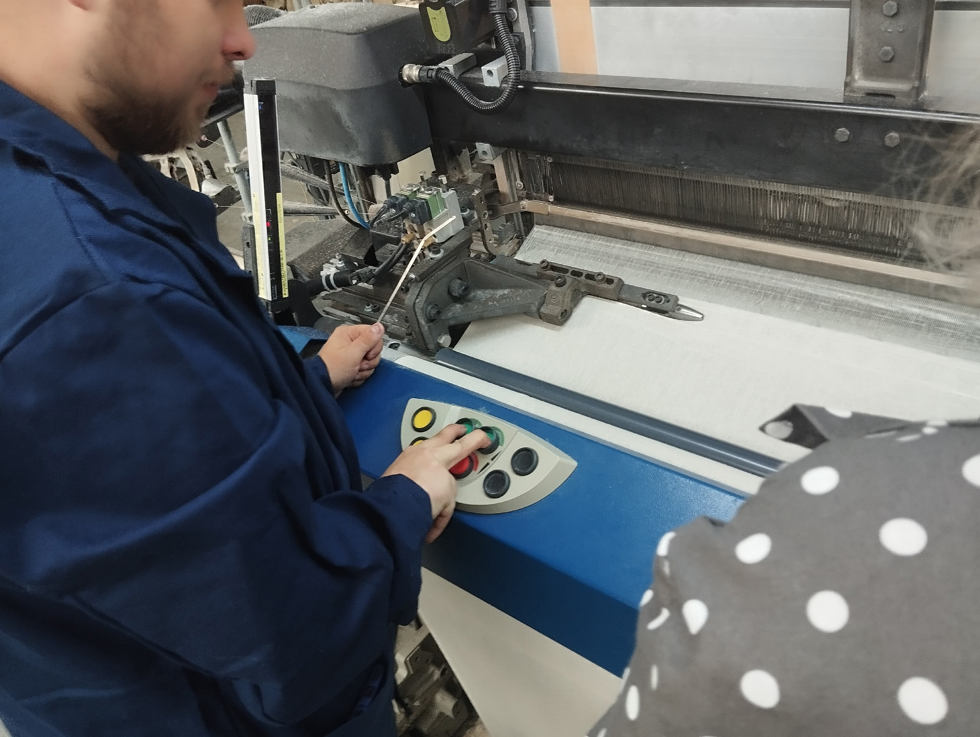
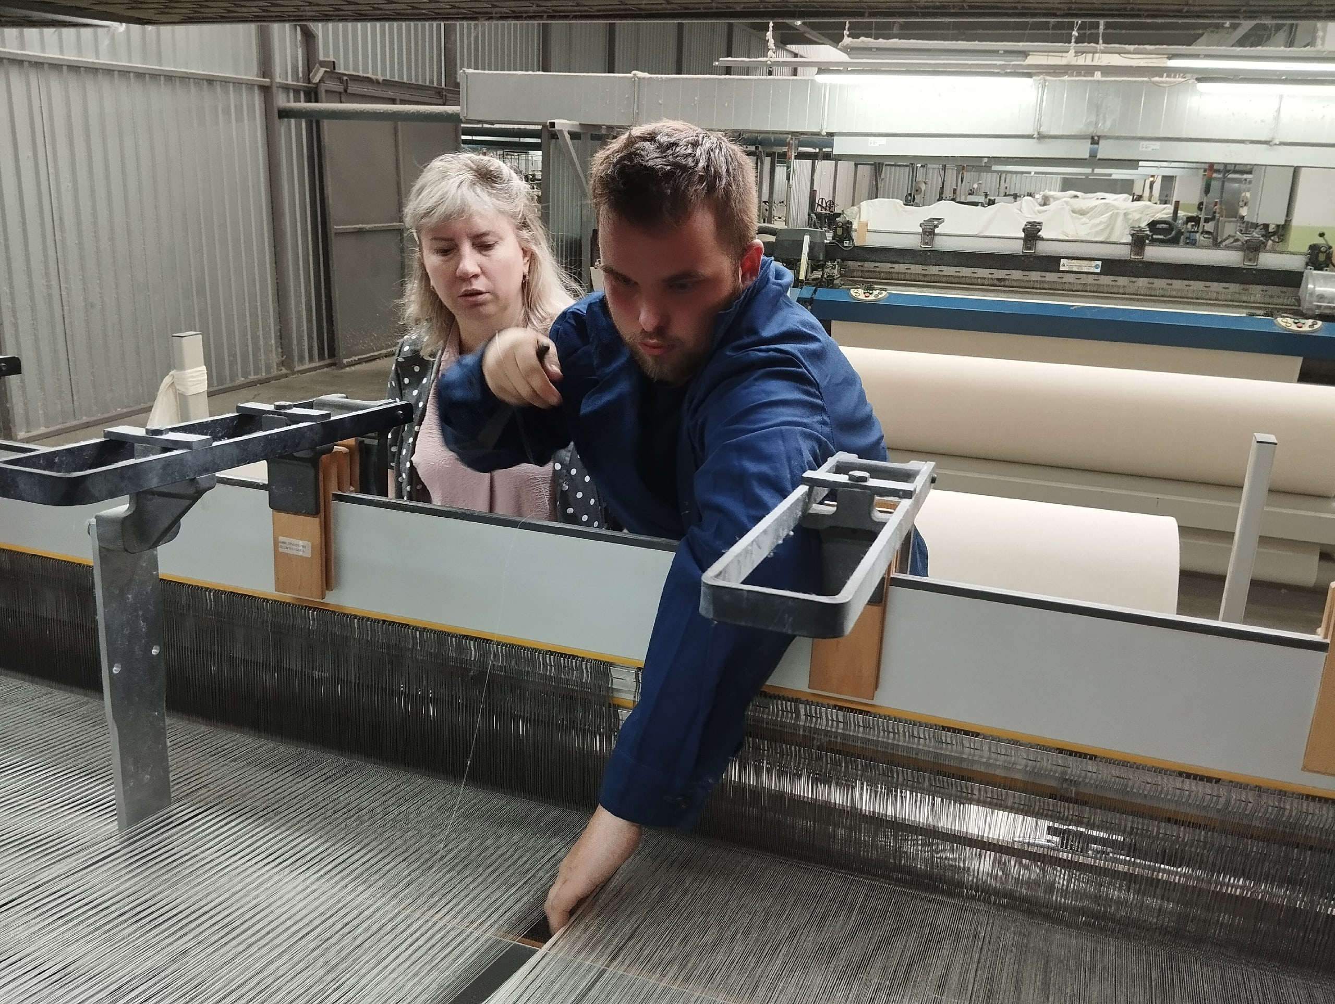
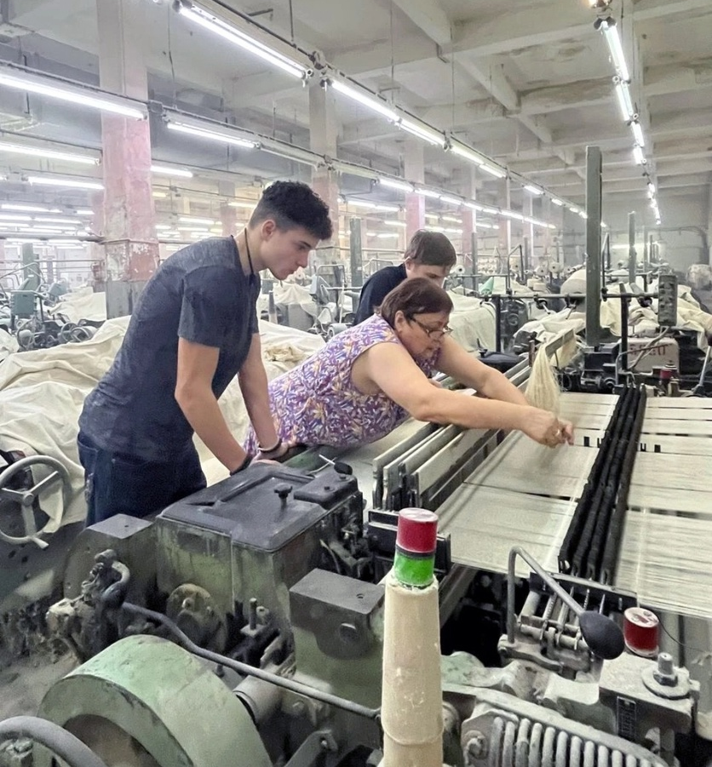
РАБОТА СО СТУДЕНТАМИ ПО
ФОРМИРОВАНИЮ
ПРОФЕССИОНАЛЬНЫХ компетенций
(производственная практика)
Специальности СПО:
29.02.05 Технология текстильных изделий
(по видам)
29.02.10 Конструирование, моделирование и
технология изготовления изделий
легкой промышленности
(по видам)
08.02.09 Монтаж, наладка и эксплуатация
электрооборудования промышленных
и гражданских зданий
15.02.07. Автоматизация технологических
процессов и производств (по отраслям)
Профессия СПО:
29.01.34 Оператор оборудования
швейного производства
Профессиональное развитие молодежи
работа с обучающимися СПО и ВПО

Slide 19
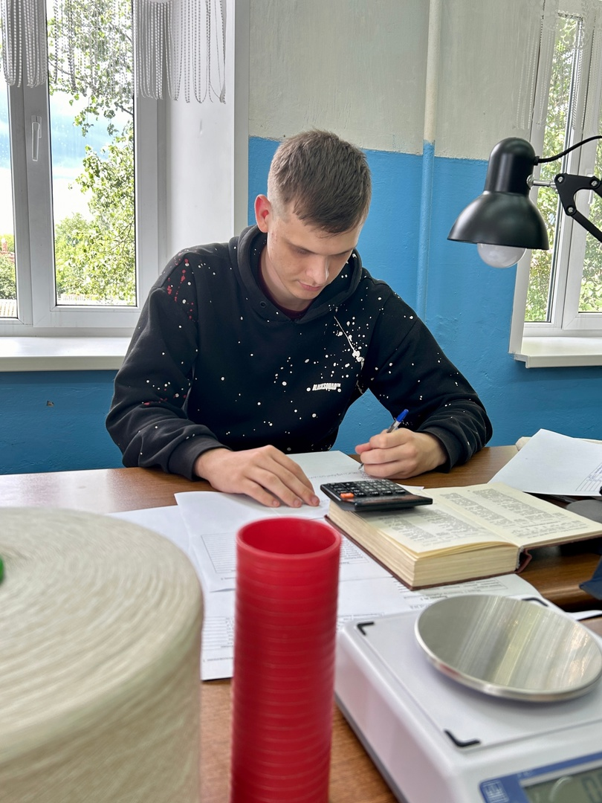
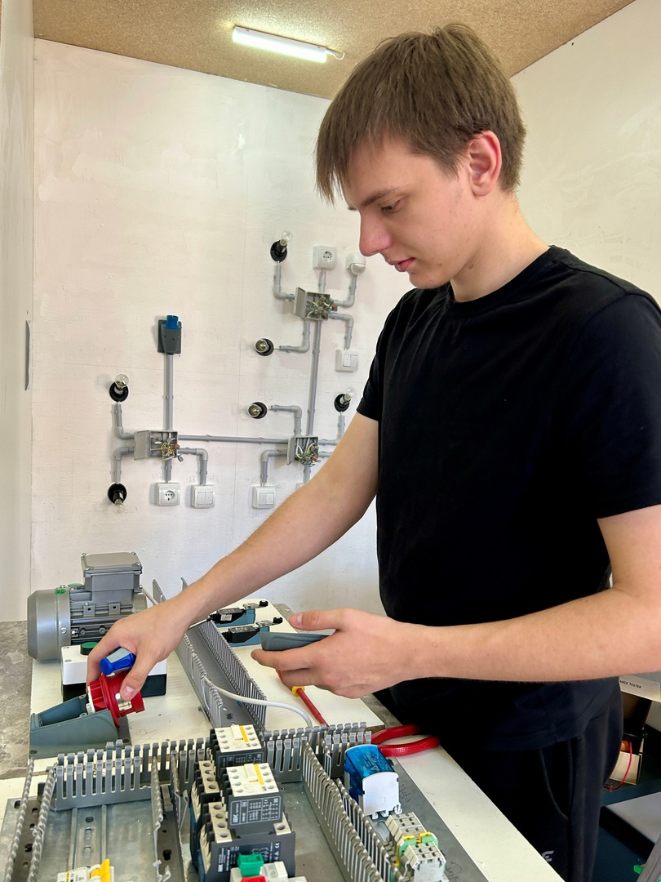
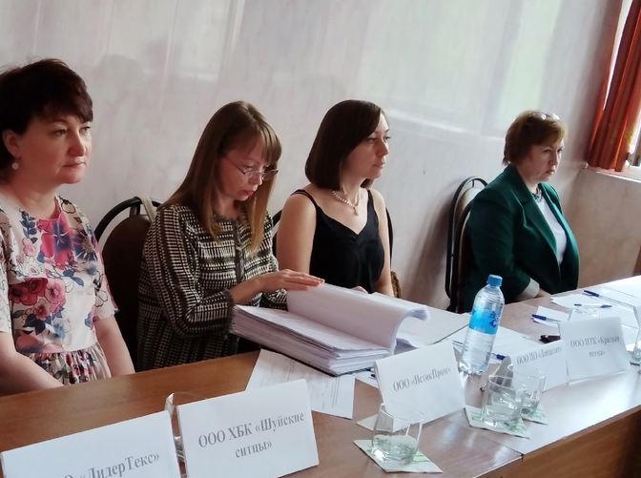
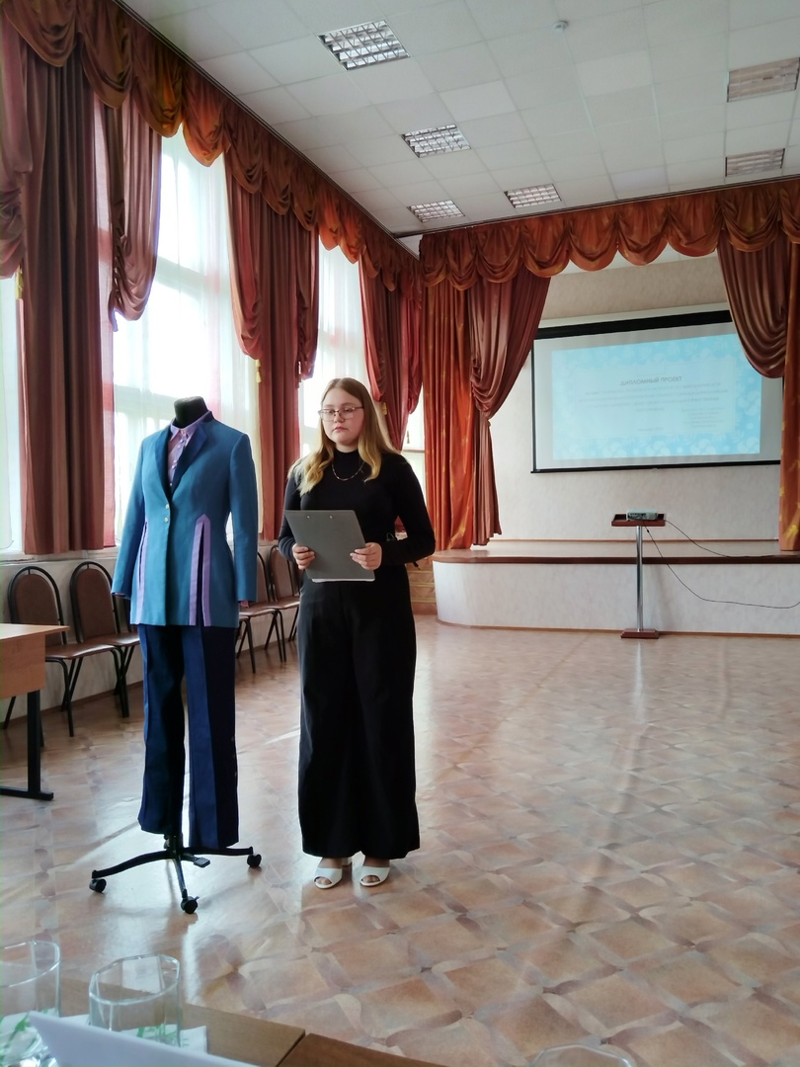
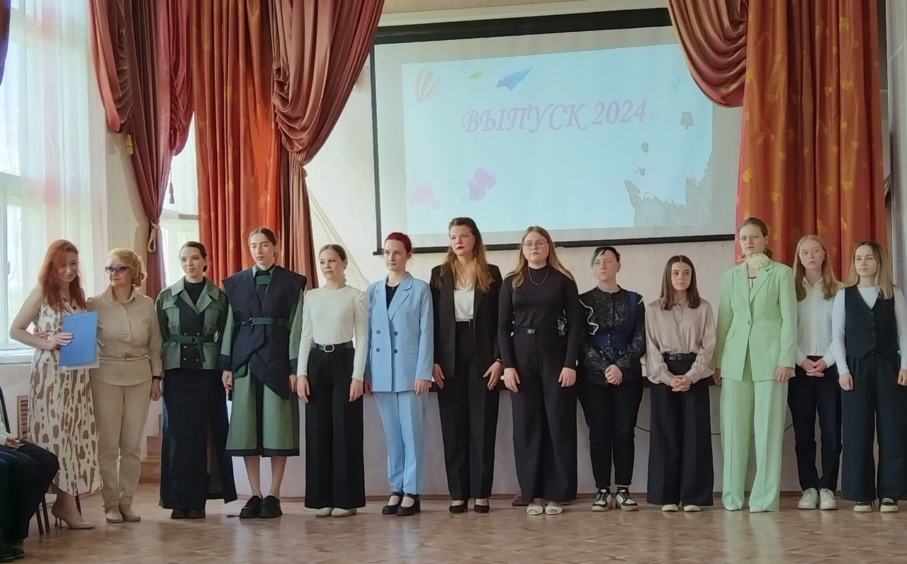
Участие в проведение
ГОСУДАРСТВЕННОЙ ИТОГОВОЙ АТТЕСТАЦИИ,
в работе государственной
экзаменационной комиссии,
сотрудники компании
являются рецензентами дипломных проектов.
Профессиональное развитие молодежи
работа с обучающимися СПО и ВПО

Slide 20
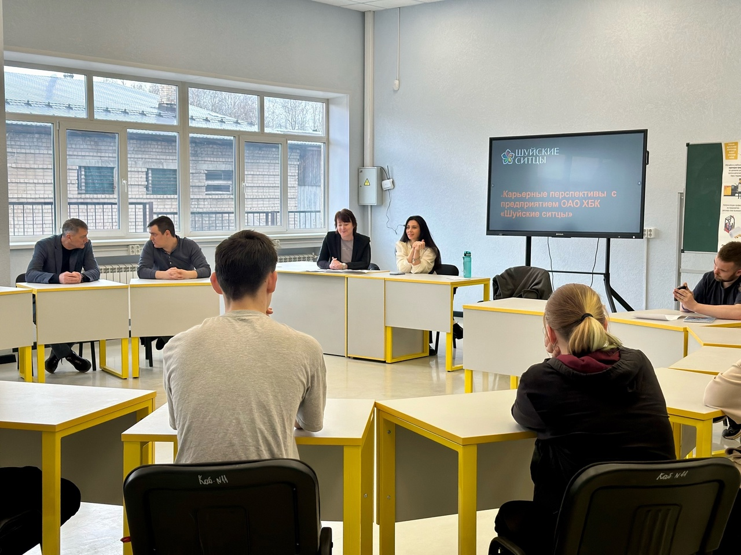
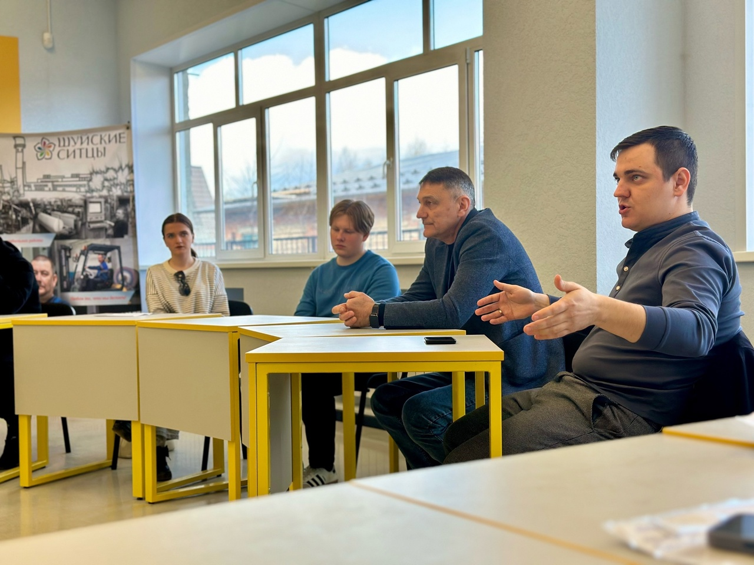
Одной из форм работы с обучающимися системы СПО –
это организация круглых столов,
мастер классов, встреч, где в неформальной
обстановке мы можем пообщаться, обсудить проблемы,
порадоваться общим успехам,
выслушать пожелания, получить обратную связь.
Профессиональное развитие молодежи
работа с обучающимися СПО и ВПО
Круглый стол для студентов ФП «Профессионалитет»
по направлению «Технология текстильных изделий (по видам)»
«Карьерные перспективы с ОАО ХБК «Шуйские ситцы»

Slide 21





Участие в конкурсной студенческой жизни, поддержка студенческих проектов.
Работа в составе жюри на конкурсе СТУДВЕСНА
направление «МОДА»
Профессиональное развитие молодежи
работа с обучающимися СПО и ВПО
Студентами Шуйского многопрофильного колледжа
была представлена коллекция моделей
женской одежды "Березонька",
выполненная в традициях русского народного
платья из хлопчатобумажных
тканей комбината " Шуйские ситцы".

Slide 22




Являясь опорным предприятием
ОАО ХБК «Шуйские ситцы»
активно сотрудничает
с педагогическими коллективами
колледжей по воспитанию
будущих профессионалов,
развитию общих и
профессиональных компетенций
Мы принимаем участие в
колледжных
мероприятиях и приглашаем
студентов для участия
в корпоративных праздниках.
Профессиональное развитие молодежи
работа с обучающимися СПО и ВПО
Выступление студентов на концерте
посвященному Дню легкой промышленности
День Знаний

Slide 23


ОАО ХБК «Шуйские ситцы» являются обязательными участниками
профориентационных мероприятий организованных
в учебных учреждениях города и области
для студентов и будущих абитуриентов.
Профессиональное развитие молодежи
работа с обучающимися СПО и ВПО

Slide 24


ОАО «Шуйские ситцы» активно сотрудничает с ВУЗами. Приглашаем студентов на экскурсии, оборудуем на базе учебных заведений собственные кафедры и мастерские. Активно выступаем в качестве партнеров во всевозможных профессиональных конкурсах: предоставляем ткани для коллекций, призы, подарки. По результатам конкурсов студенты получают возможность пройти стажировку на наших производственных площадках, выпустить свои коллекции в наших дизайн студиях. У студентов появляется возможность определить степень своей профессиональной пригодности, приобрести дополнительные умения и навыки, развить сформированные компетенции, освоить современные производственные процессы, адаптироваться к конкретным условиям деятельности Компании для дальнейшего трудоустройства.
Создана базовая кафедра
в Ивановском государственном
политехническом университете
встречи со
студентами в рамках
«Дней карьеры»
Профессиональное развитие молодежи работа с обучающимися СПО и ВПО

Slide 25

Стажировка в компании «Шуйские ситцы» победителей одной из номинаций Всероссийского конкурса «Текстильный дизайн – связь времен»-2022, студентов Санкт-Петербургской государственной художественно-промышленной академии им. А.Л. Штиглица.
Профессиональное развитие молодежи работа с обучающимися СПО и ВПО

Slide 26

Выставка «Не только ситец: Андреянова, Богаделина, Васильева» - модный показ. Все представленные модели созданы талантливыми модельерами нашего текстильного региона – начинающими и уже известными – из Шуйских ситцев. И не только. На выставочном подиуме представлены платья, сшитые специально для финалисток конкурса «ИВАНОВСКАЯ КРАСАВИЦА» блок коллекций ИВГПУ, кафедры ДКиТ им. Н.Г.Мизоновой, молодежная одежда в актуальных трендах, идущих из глубины веков, коллекции – победители престижных фестивалей моды.
Профессиональное развитие молодежи работа с обучающимися СПО и ВПО

Slide 27


Профессиональное развитие молодежи работа с обучающимися СПО и ВПО

Slide 28


2023г. III Всероссийский конкурс для студентов и аспирантов профильных текстильных вузов, колледжей и организаций дополнительного образования «Текстильный дизайн – связь времен». В процессе создания конкурсных проектов - текстильных рисунков для технологии ротационной печати – молодые дизайнеры имели возможность серьезно расширить свои профессиональные компетенции, повысить свою востребованность на рынке труда. Так, ряд победителей конкурса прошлых лет уже имеют действующие контракты с ведущими текстильными предприятиями России. Подведение итогов и торжественная церемония награждения проходили в Москве в РГХПУ им. С.Г. Строганова. 15 декабря 2023 г. были подведены итоги III Всероссийского конкурса «Текстильный дизайн — связь времен», организатором которого выступает компания полного цикла производства тканей и постельного белья – «Шуйские ситцы».
Профессиональное развитие молодежи работа с обучающимися СПО и ВПО

Slide 29




Мастер-класс по коллажу на тему фильма
«Брат» и «Брат 2» в рамках выставки «НЕ ТОЛЬКО СИТЕЦ: АНДРЕЯНОВА, БОГАДЕЛИНА, ВАСИЛЬЕВА»
Профессиональное развитие молодежи работа с обучающимися СПО и ВПО

Slide 30



Участие в творческой и конкурсной студенческой жизни, поддержка проектов направленных на профессиональное самоопределение молодого поколения,
проектов популяризующих ОАО ХБК «Шуйские ситцы», и работу профессиональной команды.
Всероссийские соревнования по легкой атлетике «Текстильный край» Компания «Шуйские ситцы» - партнер «Текстильного края» - предоставила призы за 1 места во всех дисциплинах. Представители компании создавали настроение праздника, провели беспроигрышную лотерею со спортивно-текстильной викториной. Студия моды «Театр образа» - амбассадор бренда - с коллекцией «Живая старина» украсили церемонию открытия.
Профессиональное развитие молодежи
работа с обучающимися СПО и ВПО

Slide 31




В культурном центре «Павловский» состоялась выставка «Ситцевая ярмарка в Шуе», посвящённая традиционным народным ремёслам Ивановской области. Авторами работ стали победители Президентского фонда культурных инициатив – обучающие проекта «Мастерская текстильных традиций «Связь времен» участники народного коллектива студии мод «Театр образа» городского социально-культурного комплекса. значительная часть изделий созданы из тканей крупнейшего хлопчато-бумажного предприятия «Шуйские ситцы», которое является партнером и другом коллектива студии мод «Театр образа».
Профессиональное развитие молодежи работа с обучающимися СПО и ВПО

Slide 32



В рамках реализации проекта по развитию промышленного туризма на предприятии регулярно проводятся экскурсии на производство и мастер-классы.
«Арт-лаборатории «37-ое чудо России». Студенты и молодежь из России и Беларуси своими глазами увидели, как производят хлопчатобумажные ткани и изделия из них на одном из ведущих предприятий отрасли, ХБК «Шуйские ситцы».
Профессиональное развитие молодежи работа с обучающимися СПО и ВПО

Slide 33


Участие в творческих и конкурсных мероприятиях, поддержка проектов направленных на профессиональное самоопределение молодого поколения,
проектов популяризующих ОАО ХБК «Шуйские ситцы», демонстрация продуктов предприятия и результатов работы работы профессиональной команды.
Всероссийская выставка «Мода — народу! От ситца до дивана» г. Иваново
в здании ивановского железнодорожного вокзала. По периметру «Башни» разместились манекены в моделях лучших дизайнеров Ивановской области, других городов России, Москвы, в том числе и студентов Института искусств РГУ им. А.Н. Косыгина и Ивановского
Политеха.
Профессиональное развитие молодежи
работа с обучающимися СПО и ВПО

Slide 34




Финал Всероссийского конкурса молодых дизайнеров "Точка RU"
Коллекция женской одежды под девизом «РУССКАЯ…» выполнена группой преподавателей университета им. Косыгина под руководством Виктории Джанибекян из тканей производства компании «Шуйские ситцы». В коллекции использовано 90% натуральных тканей, ручная и машинная вышивка в самобытной технике Тарусской перевити. Преподавателями кафедры Искусства костюма и моды ручным способом созданы аксессуары и декоративные элементы костюма.
Профессиональное развитие молодежи работа с обучающимися СПО и ВПО

Slide 35



Модный показ авторских коллекций из тканей «Шуйских ситцев» состоялся в Ярославле
На выставочном подиуме ТРЦ РИО Ярославль были представлены коллекции-победители престижных фестивалей моды ИВГПУ, кафедры ДКиТ им. Н.Г. Мизоновой Благодарим дизайнеров коллекций (Дарью и Анастасию Левченко коллекция «Традиция», Алису Прокофьеву коллекция «Завражье», Ксению Новикову-Демьяненко коллекция «Город голубых роз») за уникальное прочтение, а организаторов - за возможность участия в показе.
Профессиональное развитие молодежи работа с обучающимися СПО и ВПО

Slide 36



Коллекцию «Шуйские сказки Пушкина» представили на финальном гала-показе
Международного конкурса дизайнеров и художников на лучший костюм героев произведений А.С. Пушкина «Пушкинский бал».
Студентка ИВГПУ кафедры Дизайн костюма и текстиля им. Н.Г. Мизоновой Дарья Солдатенкова под руководством Максимовой Елены Владимировны
создала коллекцию «Шуйские сказки Пушкина». «Шуйские ситцы» выступили партнером конкурса, предоставив участникам сертификаты на продукцию и стажировку в компании.
Профессиональное развитие молодежи Работа со студентами СПО и ВПО

Slide 37
Дополнительная
поддержка
молодых специалистов.
Участие в профессиональных
конкурсах, выставках, форумах
Наставничество
на предприятии –
универсальная технология
передачи личностного,
жизненного и профессионального опыта,
знаний, формирования навыков,
компетенций и ценностей
через взаимообогащающее общение,
основанное на доверии и партнерстве.
Адаптация –
обеспечение эффективного
включения сотрудников в жизнь предприятия.
Знакомство с рабочими процедурами и
корпоративной культурой,
формирование комфортной
психологической атмосферы,
способствующей личностному и
профессиональному развитию.
Система работы
с молодыми сотрудниками
на ОАО ХБК «Шуйские ситцы»
Основная цель – «закрепить» молодежь на предприятии,
создать условия для реализации молодыми работниками
своего профессионального потенциала,
социального становления,
самореализации и участия в общественной и
профессиональной деятельности.
Необходимо обеспечить условия для карьерного роста,
расширения возможностей и реализации
инновационного потенциала молодого человека в
выборе своего профессионального пути.
Построении
карьерной траектории.
Профессиональное обучение,
дополнительное профессиональное
образование, повышение квалификации,
участие в работе тренингов,
курсовая подготовка.
Профессиональное развитие молодежи
ОАО ХБК «Шуйские ситцы»
Участие в корпоративных
мероприятиях Компании.

Slide 38



Работа с молодыми сотрудниками осуществляется на основании нормативных документов разработанных отделом по работе с персоналом: «Положение о молодом специалисте. Бонусная программа», «Положение об адаптации», «Положение о наставничестве для ОАО ХБК «Шуйские ситцы», «Положение об организации и осуществлению деятельности по профессиональному обучению, подготовке, переподготовке и повышению квалификации». Работа с молодежью направлена на создание условий для активного и эффективного включения молодежи в реализацию производственных задач; развитие позитивных молодежных инициатив направленных на совершенствование производства. Значительную роль в формировании коллективизма и корпоративных отношений играет командное участие молодежи в разнообразных игровых турнирах в организации, а так же соревнованиях по различным видам спорта.
Профессиональное развитие молодежи ОАО ХБК «Шуйские ситцы»

Slide 39


Адаптация на предприятии направлена на развитие профессиональной компетентности, освоение специфики работы, профессиональных умений, навыков, самостоятельная реализация профессиональных обязанностей соответствующего качества, получение практического опыта работы по направлению деятельности, определение перспектив профессионального развития и карьерного роста. В рамках адаптации работает программа по наставничеству. Сотрудники проходят профессиональную подготовку непосредственно на рабочем месте совместно с более опытным работником- наставником.
Профессиональное развитие молодежи ОАО ХБК «Шуйские ситцы»

Slide 40







Профессиональное развитие молодежи
ОАО ХБК «Шуйские ситцы»

Slide 41


Конкурсы профессионального мастерства
Для сотрудников Компании
Профессиональное развитие молодежи ОАО ХБК «Шуйские ситцы»

Slide 42





Участие в традиционных
мероприятиях к Дню Победы
Профессиональное развитие молодежи ОАО ХБК «Шуйские ситцы»
Выступление на корпоративных мероприятиях

Slide 43




Участие
в спортивных мероприятиях:
Городской турнир по волейболу
Областной праздник ГТО
Лыжня России и т.д.
Профессиональное развитие молодежи
ОАО ХБК «Шуйские ситцы»

Slide 44



Профессиональное развитие молодежи ОАО ХБК «Шуйские ситцы»

Slide 45



Международный фестиваль
лоскутного шитья «Душа России»!
Текстильный проект «Проявление».
Ткань производства компании «Шуйские ситцы».
Профессиональное развитие молодежи
ОАО ХБК «Шуйские ситцы»

Slide 46
Спасибо за внимание !
Мочалова Юлия Александровна
Начальник отдела по работе с персоналом
Горохова Елена Александровна –
начальник отдела контроля качества

